Slide 1
Pietro Perugino
1448 - 1523

Slide 2
Pietro Perugino - 178 obras de arte - pintura (wikiart.org)

Slide 3
Su apodo «Il Perugino», lo adoptó de su ciudad natal, Perugia.
Se cree que su formación inicial fue en los talleres de Bartolomeo Caporali y Fiorenzo di Lorenzo, en su ciudad natal.
Su obra está fuertemente influenciada por Piero della Francesca y el Verrocchio, aunque dotados de sus efectos personales característicos de la pintura umbra, de la que Il Perugino fue líder.
Tuvo dos florecientes talleres, uno en Perugia y otro en Florencia, su fama y éxito fue ensombrecido por el que fue su mejor alumno, Rafael Sanzio.

Slide 4
Se le sitúa por primera vez en Florencia, aunque sin seguridad en 1470, otros historiadores apuntan que fue en 1479. Tras un breve regreso a Città della Pieve a la muerte de su padre, debió regresar pronto a Florencia, donde, según escribe Giorgio Vasari, trabajó en el taller más importante existente entonces, el taller de Andrea Verrocchio, donde se practicaba la pintura, la escultura y la orfebrería.
En ella trabajó con los que entonces eran jóvenes talentos, Leonardo da Vinci, Domenico Ghirlandaio, Lorenzo di Credi, Filippino Lippi, entre otros, y sobre todo con su casi coetáneo Sandro Botticelli.

Slide 5
En 1472 había concluido su formación, que en los estatutos de las artes de la época se fijaba en no menos de nueve años, tras lo que se inscribió en la Compagnia di San Luca en Florencia, ya con con el título de «pintore», pudiendo ya trabajar de forma autónoma.
Fue fue uno de los primeros pintores italianos que utilizó la pintura al óleo.
el Papa le encargó poco después que decorase los muros de la Capilla Sixtina. Se reunieron, a partir del verano del año 1481, un grupo de los mejores pintores florentinos entre los que estaban Botticelli, Ghirlandaio y Cosimo Rosselli, con sus respectivos colaboradores.

Slide 6
Tras realizar este trabajo volvió a Florencia, donde estuvo activo de 1486 a 1499, aunque en este tiempo hizo varios viajes a Roma y a Perugia.
Un viaje a Venecia en el año 1494 le permitió admirar el apogeo de la escuela local con las obras de Vittore Carpaccio y Giovanni Bellini, que influyeron en su producción posterior.

Slide 7
Aunque formado en Florencia, Pietro Vannucci, él Perugino (t 1524), no tarda en crear un estilo propio poco variado, pero completamente personal.
El imagina un mundo poblado de personajes de formas blandas y redondeadas, siempre un tanto femeninas; actitudes indolentes y mirar dulce y sentimental. Si está ya muy lejos del estilo fuerte de mediados de siglo, su expresión superficial es, en cambio, el reverso del apasionamiento botticelliano.
El Perugino no es hombre de grandes crisis ni tormentas espirituales.
Aunque su misma fe flaquea —el Vasari nos dice que no hubo medio de hacerle creer en la inmortalidad del alma—, sus Vírgenes candorosas son una de sus creaciones más populares y el punto de partida para las de Rafael.
Solas con el Niño y de medio cuerpo, o rodeadas de santos y bajo un pórtico, como la de Senigallia (1498), siempre están dotadas de la misma expresión de ensueño.

Slide 8
Amigo extremado de la simetría y de la ponderación de masas, ante algunas de sus obras se piensa en un trecentista que emplea formas cuatrocentistas. En cambio, aporta a la pintura de su tiempo el amor a los escenarios amplios.
Se diría que, lo mismo cuando pinta fondos de paisaje recordando la dilatada campiña umbría, poblada de finos arbolillos cuyas copas se transparentan tenues sobre el azul del cielo, como el de la Crucifixión, que cuando imagina fondos de arquitectura, tiene ansia de espacio.
En su Entrega de las llaves a San Pedro (1483), jalón capital para la historia de la perspectiva, dispone una gran plaza, donde se pierde la vista, y levanta en ella un templo octogonal y dos arcos de triunfo, escalonando en profundidad diversos personajes sobre un pavimento de gran cuadrícula.
Así terminan a fin de siglo los desvelos de Paolo Ucello por la perspectiva.

Slide 10
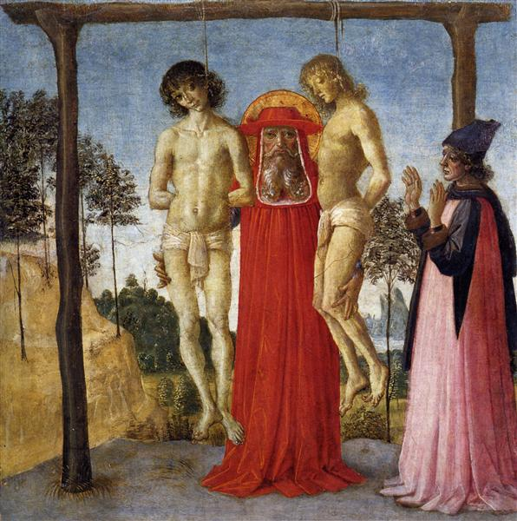
1473. Perugino. San Jerónimo atendiendo a dos ahorcados. Museo del Louvre.

Slide 11
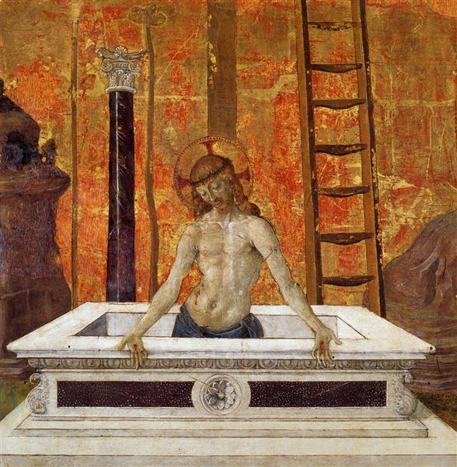
1473. Perugino. Cristo en el sarcófago. Museo del Louvre.

Slide 12
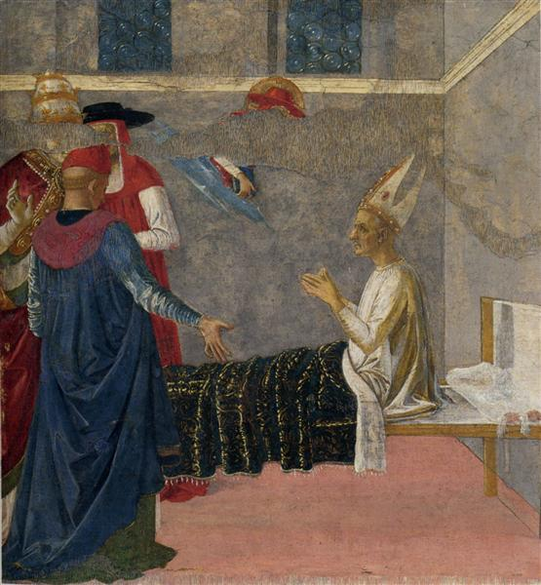
1473. Perugino. San Jerónimo resucita al obispo Andrés. Museo del Louvre

Slide 13
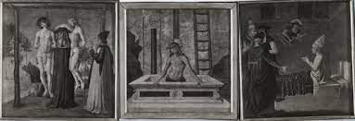

Slide 14
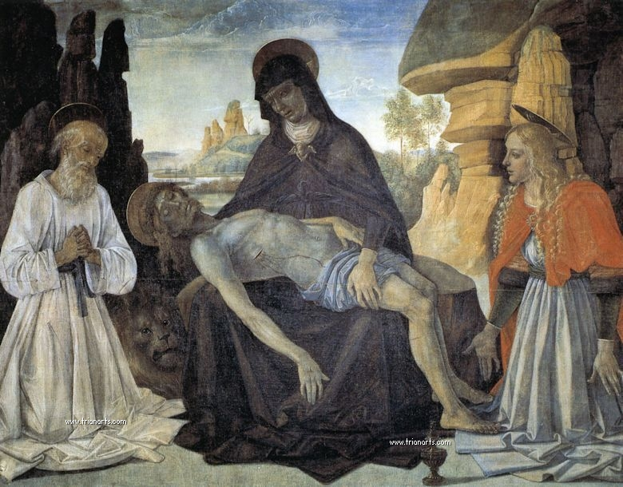
1472. Perugino. Pietà con San Jerónimo y Magdalena. Galleria Nazionale dell'Umbria, Perugia.

Slide 15
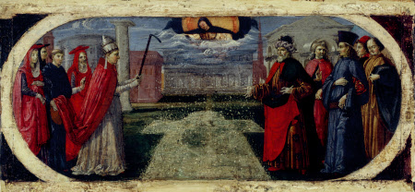
1473. Perugino. Milagro de la nieve en la fundación de Santa María la Mayor.
Guildford (Surrey), Polesden Lacey.

Slide 16
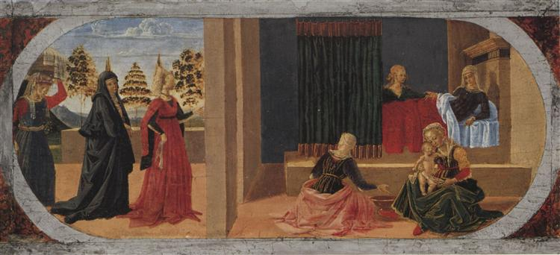
1473. Perugino. Nacimiento de la Virgen. Walker Art Gallery, United Kingdom

Slide 17
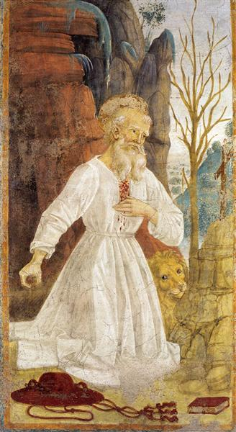
1473. Perugino. San Jerónimo penitente.

Slide 18
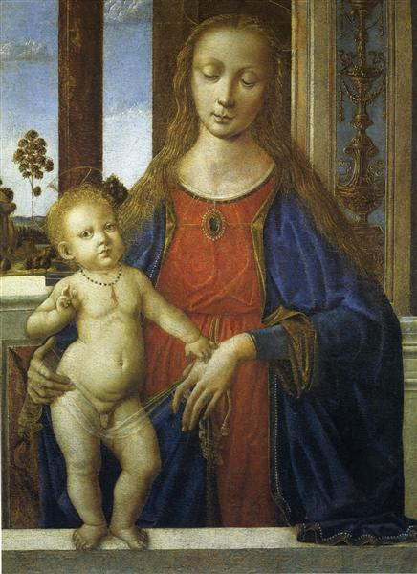
1473. Perugino. Virgen con niño (Madona Gambier Parry). Courtauld Institute, Londres.

Slide 19
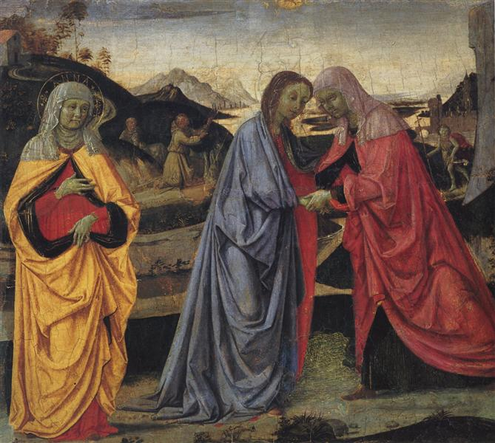
1473. Perugino. Visitación, Santa Ana, San Juan Bautista y San Francisco. Galería de la Academia, Florencia.

Slide 21
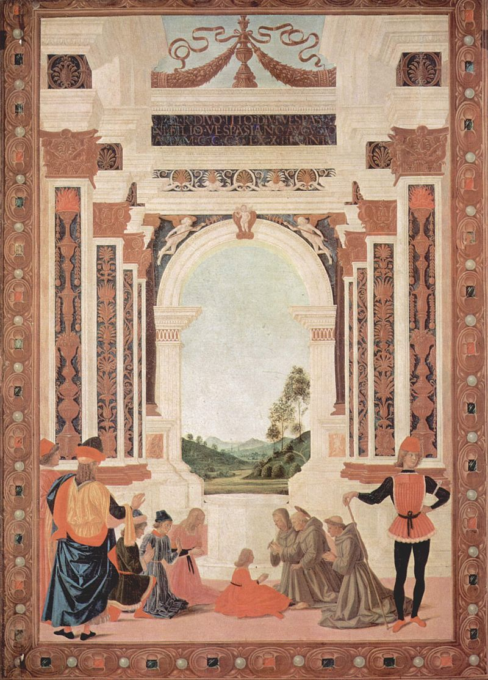
1473.
Pietro Perugino.
San Bernardino cura de una úlcera a la hija de Giovanni Petrazio da Rieti.
Temple sobre tabla, 76x56,5 cm.
Galería Nacional de Umbría, Perugia.

Slide 22
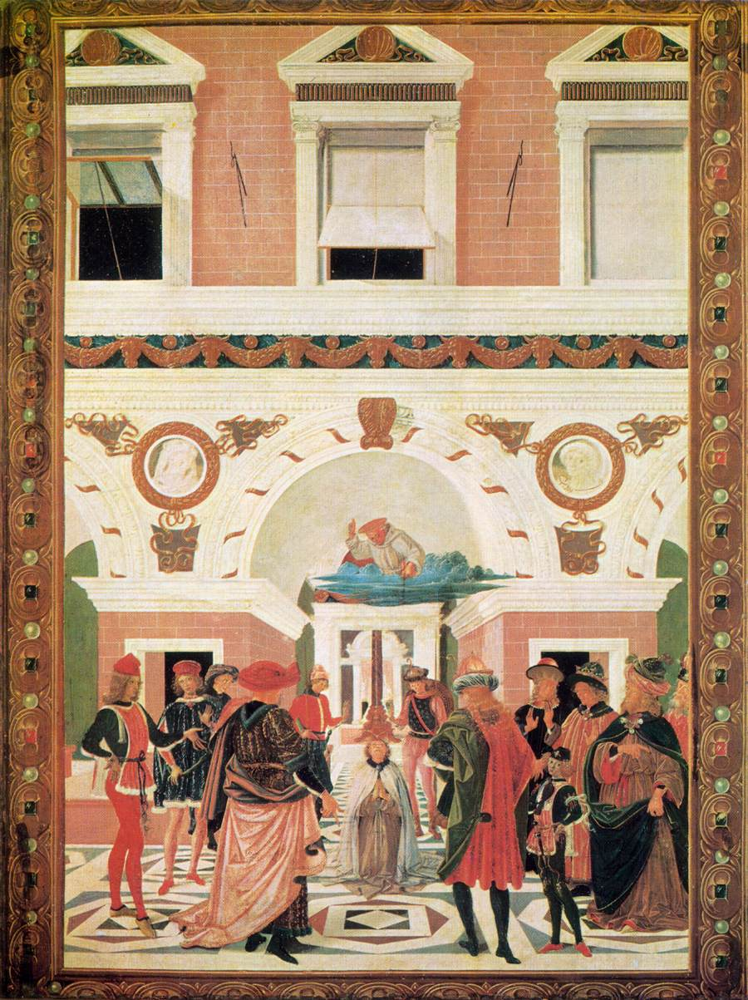
1473. Perugino.
San Bernardino y el Milagro del Mudo.
Galleria Nazionale dell'Umbria, Perugia

Slide 23
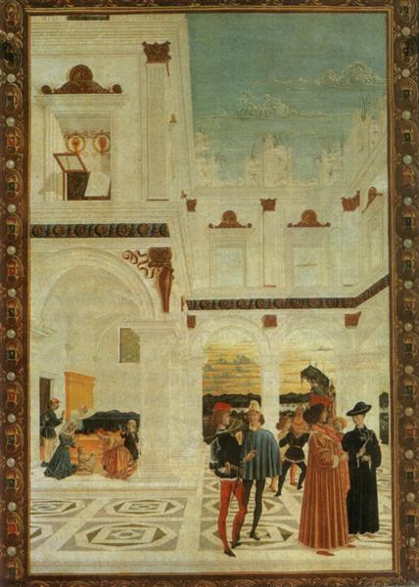
1473. Perugino.
San Bernardino y el milagro del niño muerto.
Galería Nacional de Umbría.

Slide 24
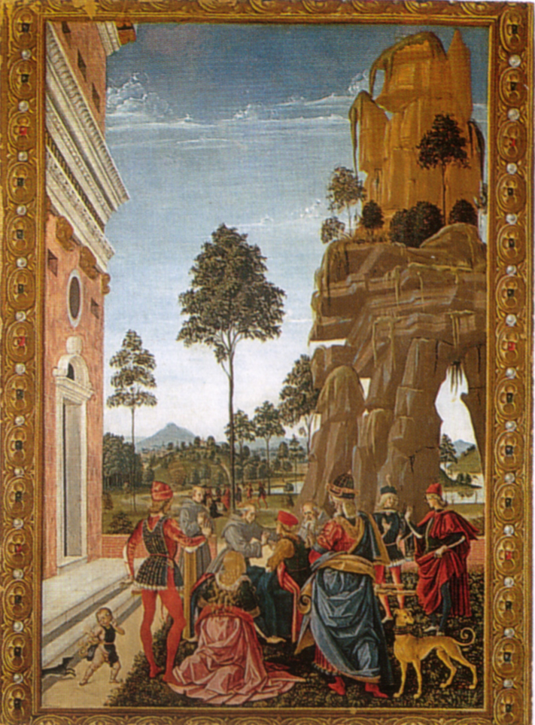
1473. Perugino.
San Bernardino en el camino a Verona resucita a un hombre encontrado debajo de un árbol.
Galleria Nazionale dell'Umbria, Perugia

Slide 25
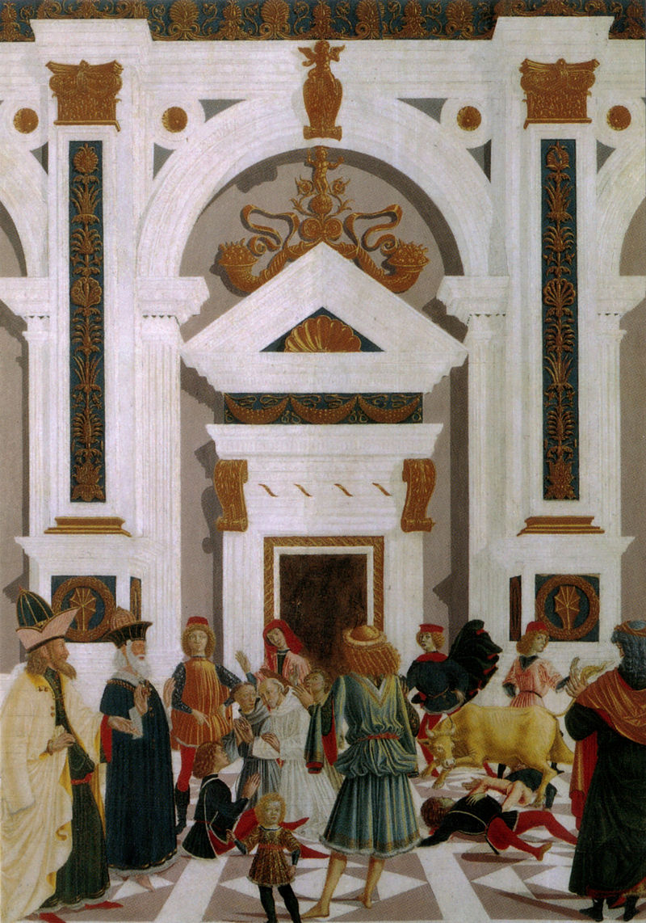
1473. Perugino.
San Bernardino cura a Nicola di Lorenzo da Prato, abrumado por un toro.
Galleria Nazionale dell'Umbria, Perugia

Slide 26
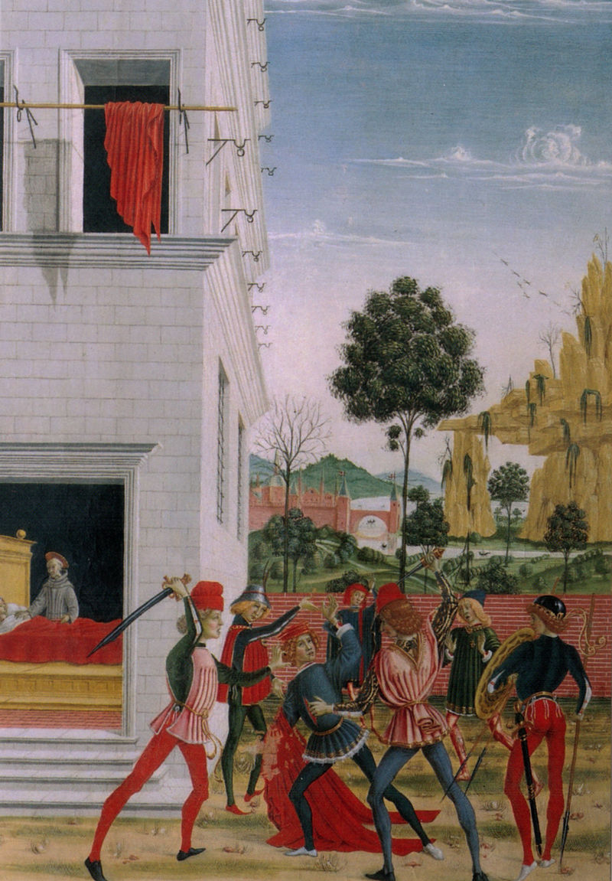
1473. Perugino.
San Bernardino se aparece por la noche a Giovan Antonio Tornaro, herido en una emboscada, y lo cura.
Galleria Nazionale dell'Umbria, Perugia

Slide 27
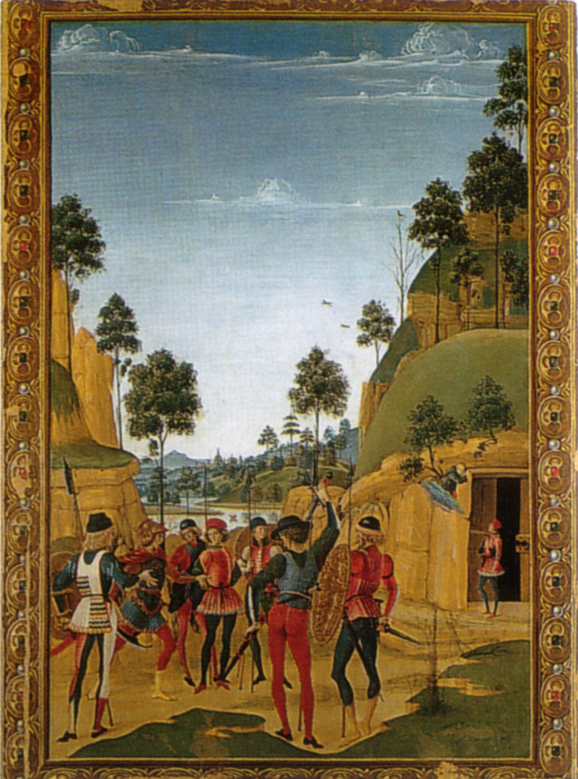
1473. Perugino.
San Bernardino aparece post mortem y libera a un prisionero.
Galleria Nazionale dell'Umbria, Perugia

Slide 28
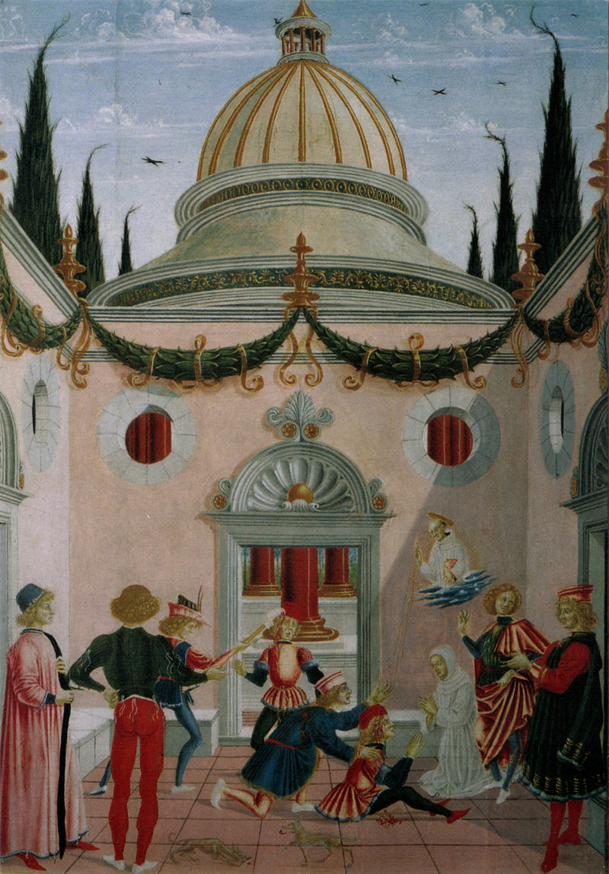
1473. Perugino.
San Bernardino aparece post mortem y cura a Giovanni Antonio da Parma herido con una pala.
Galleria Nazionale dell'Umbria, Perugia

Slide 30
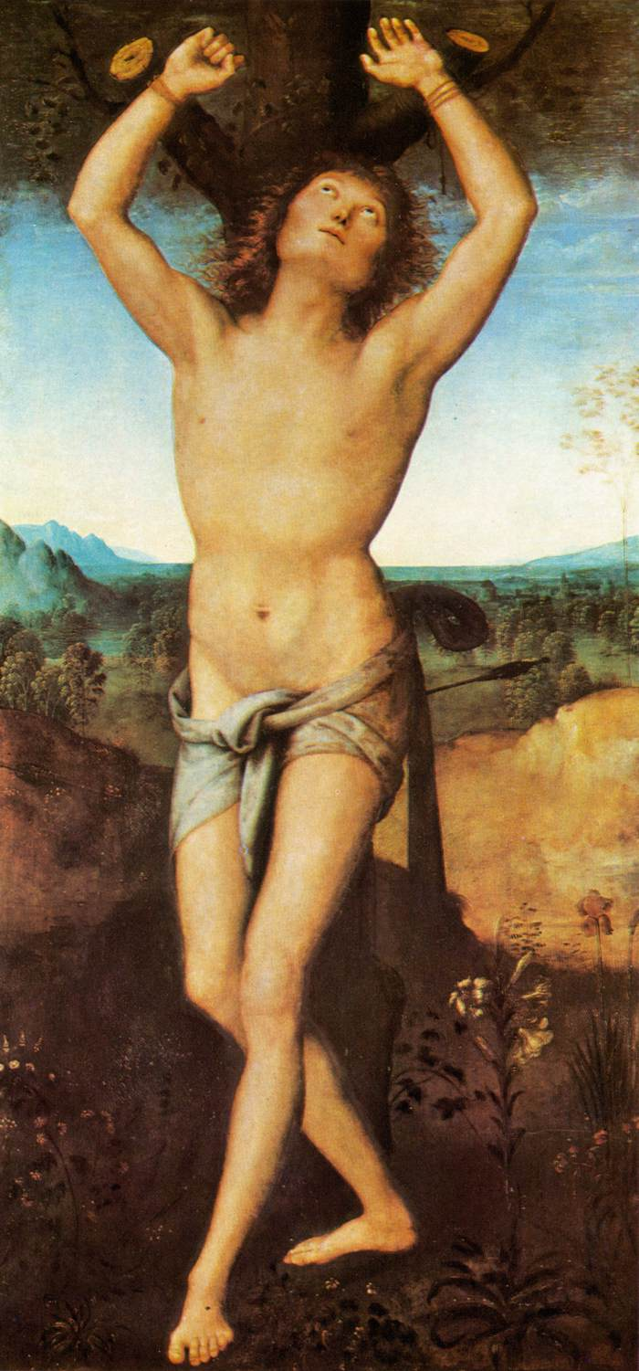
1475. Perugino. San Sebastián. Museo nacional, Estocolmo

Slide 31
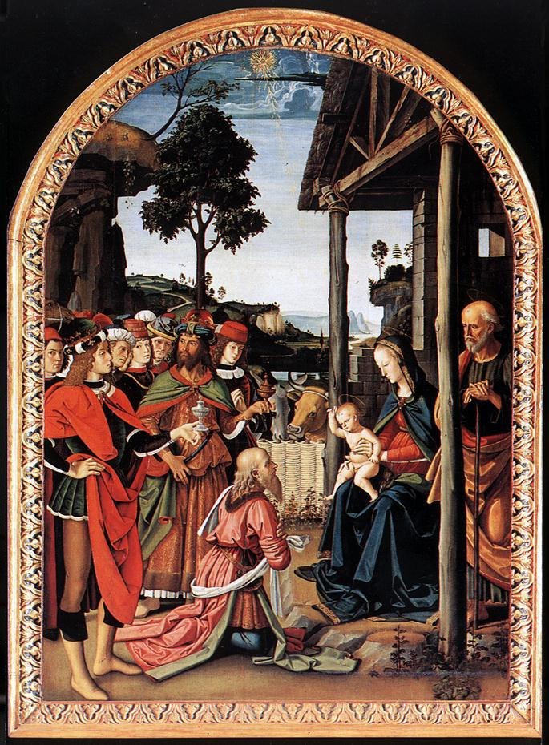
1476. Perugino. Adoración de los Magos. Galleria Nazionale dell'Umbria, Perugia.
La Virgen y el Niño recuerdan a gambier Parry Madonna de Perugino en el Instituto Courtauld de Londres, que data de principios de la década de 1470. En general, el estilo de la escena está relacionado con el taller de Verrocchio, donde Perugino hizo su aprendizaje. Los personajes, formando una multitud típica del arte gótico tardío, muestran una apariencia robusta vista en las obras de Fiorenzo di Lorenzo, quizás el primer maestro de Perugino. La integración entre los personajes y el paisaje está inspirada en Piero della Francesca, como el árbol de la proporción áurea; el paisaje es similar a las obras de Leonardo da Vinci.

Slide 33
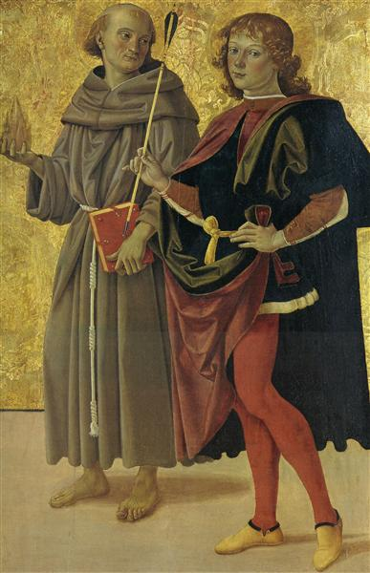
1478. Perugino. San Antonio de Padua y San Sebastián.

Slide 34
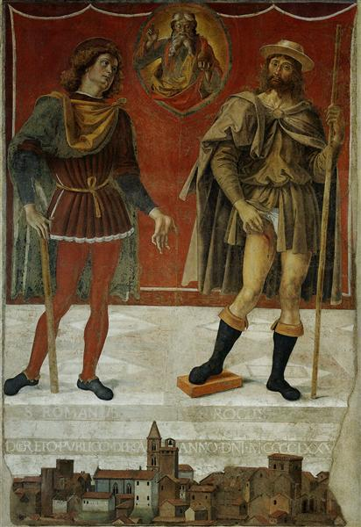
1478. Perugino. San Roque, San Romanee y la ciudad de Deruta. Pinacoteca Comunal, Deruta.

Slide 35
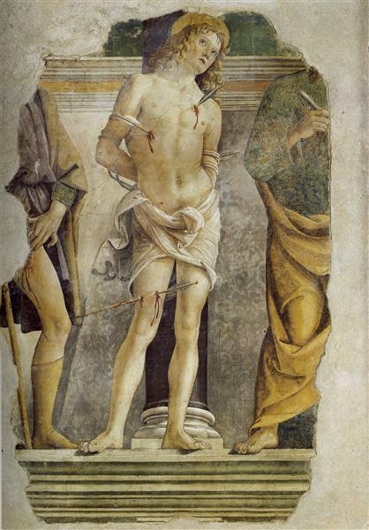
1478. Perugino. San Sebastián, San Roque y San Pedro. Iglesia de Santa Maria Assunta, Cerqueto.

Slide 37
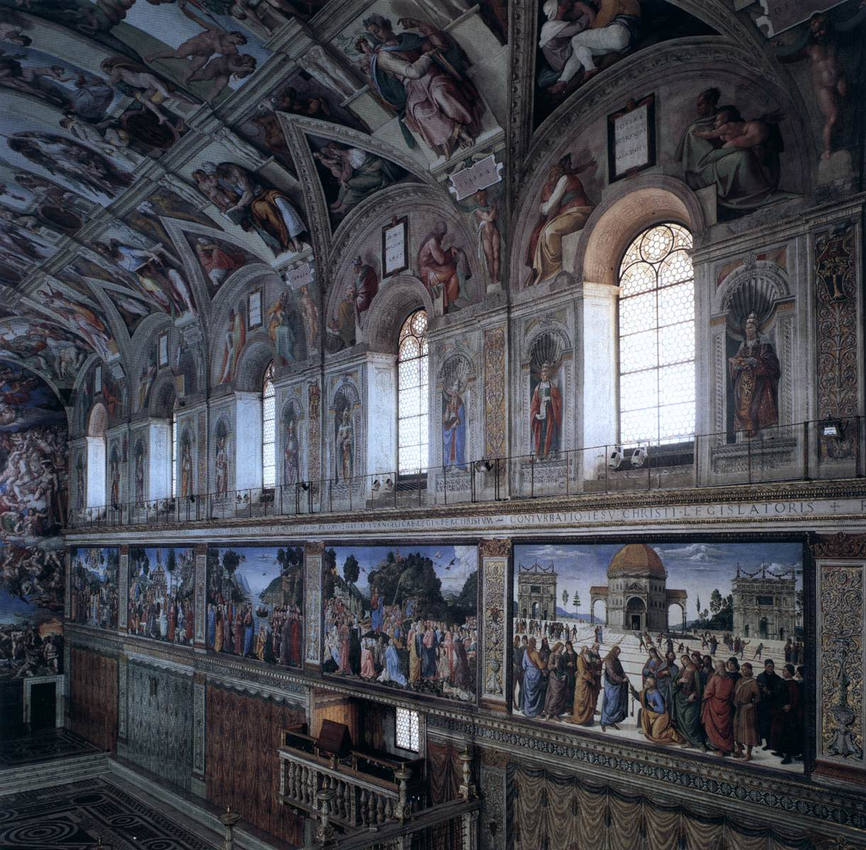
1482. Perugino. Capilla Sixtina

Slide 38
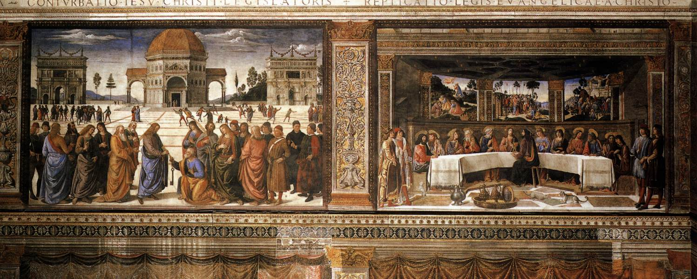
1482. Perugino. Escenas muro izquierdo. Capilla Sixtina

Slide 39
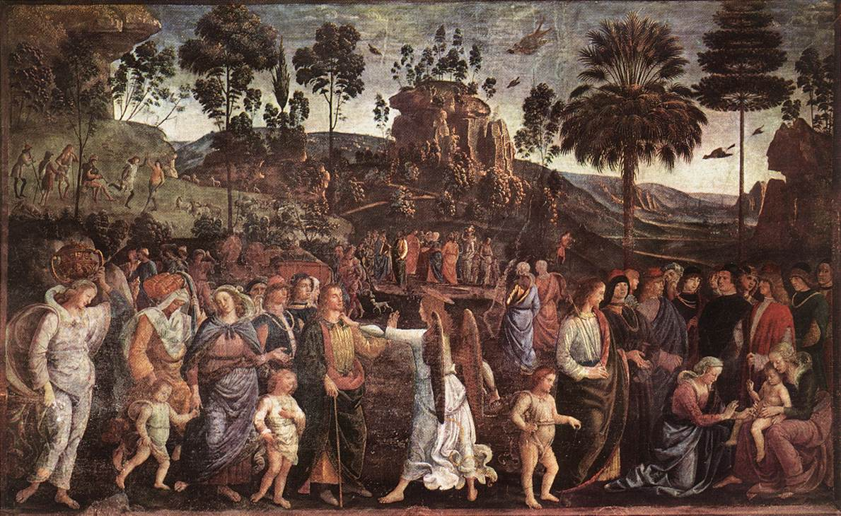
1482. Perugino. Moises y la circuncisión de su hijo. Capilla Sixtina

Slide 40
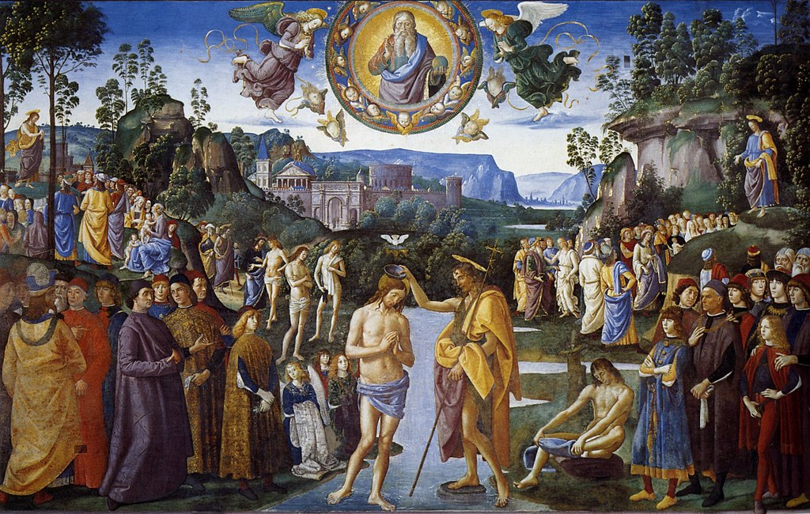
1481. Perugino. Bautismo de Jesús.
Vaticano, Capilla Sixtina.

Slide 41
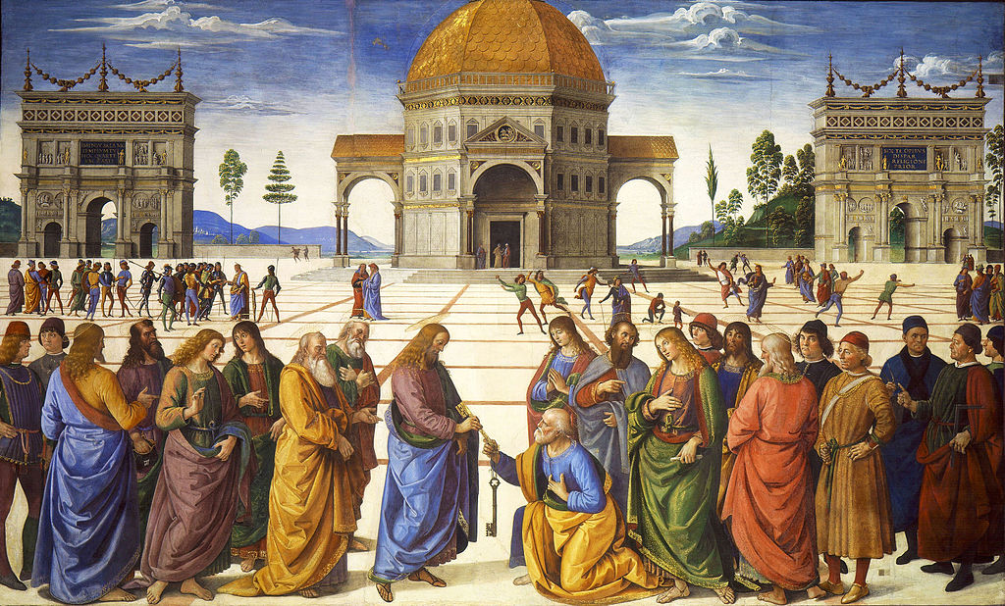
1482.
Pietro Perugino. Entrega de las llaves a San Pedro.
Capilla Sixtina, Ciudad del Vaticano.

Slide 42
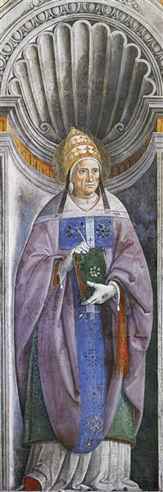
1483. Perugino. Papa Antero. Museos Vaticanos.

Slide 43
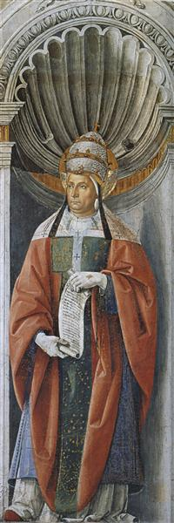
1483. Perugino. Papa Fabiano. Museos Vaticanos.

Slide 45
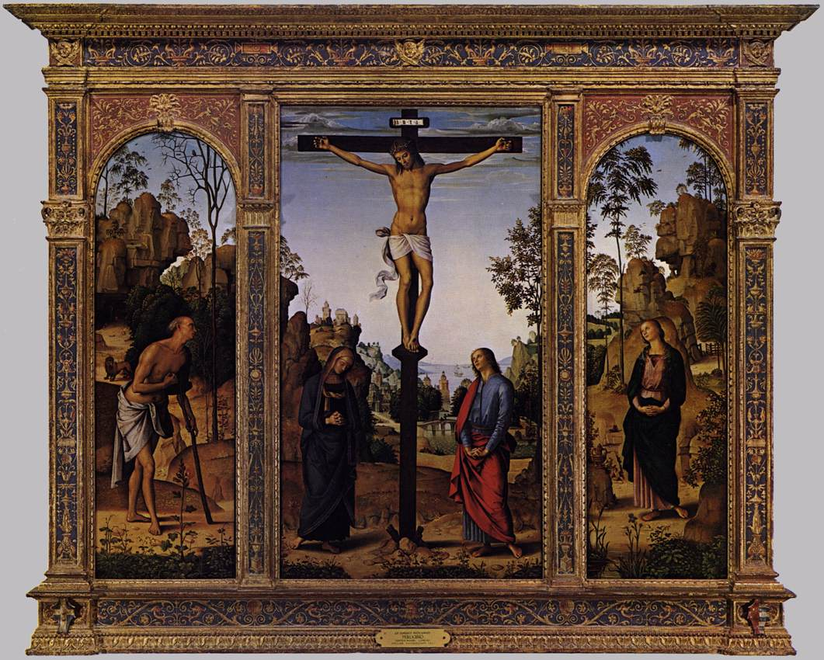
1485. Perugino.
Tríptico Galitzin. National Gallery of Art, Washington.
San Jerónimo.
Magdalena.
La obra no intenta representar el evento o lugar real, sino que es una meditación visual sobre el tema de la Crucifixión. El estado de ánimo sereno se refleja en el paisaje, que también revela la influencia de la pintura flamenca que se había introducido recientemente en Florencia.

Slide 46
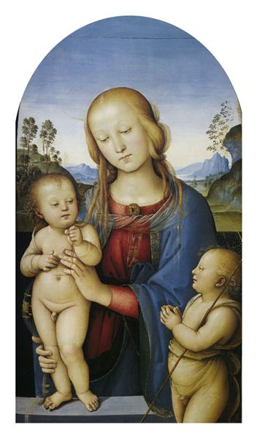
1485. Perugino. Virgen con niño.

Slide 47
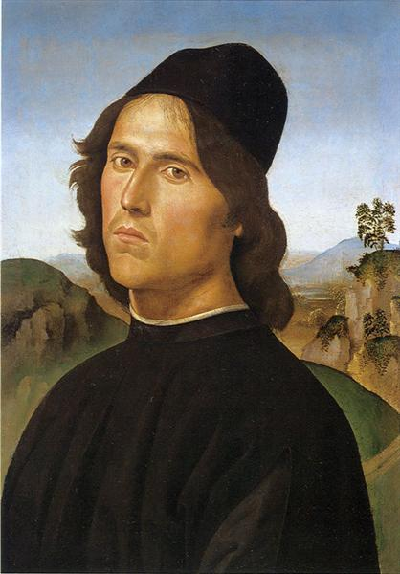
1488. Perugino. Retrato de Lorenzo de Credi. National Gallery of Art, Washington.

Slide 48
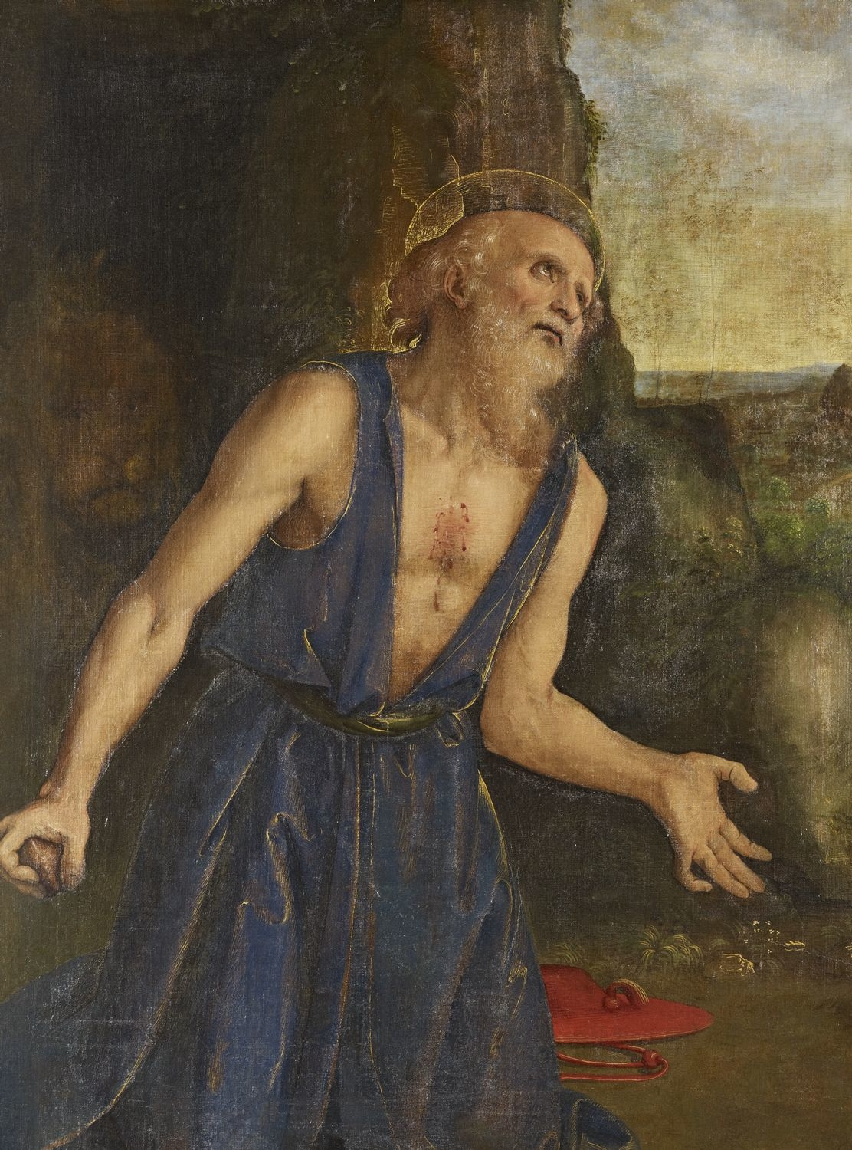
1485. Perugino. San Jerónimo penitente. Hampton Court, Royal Collection.
San Jerónimo está arrodillado, medio girado a la derecha y mirando hacia la derecha. Es posible que una vez haya estado mirando un crucifijo que ahora está perdido; antes de que la reina Victoria adquirió la pintura, el lienzo fino similar al lino se cortó, probablemente en todos los lados, y se colocó en el panel. Está vestido con un abrigo verde oscuro sin mangas, atado a la cintura. En su mano derecha hay una piedra que está manchada de sangre desde donde se ha utilizado para golpear su pecho. Está haciendo un gesto implorante con su mano izquierda. Su sombrero de cardenal rojo está en el suelo detrás de él, y a la izquierda hay un fondo rocoso.
La fuerza del dibujo y el refinamiento de la técnica coinciden con las de las mejores obras de la madurez temprana de Perugio; la cabeza es muy expresiva y el paisaje se observa con una franqueza excepcional. Tanto el estilo como la técnica de la imagen sugieren que debe colocarse entre los frescos sixtinos de 1481-3 y el políptico del Della Rovere de 1491 (ahora Villa Albani, Roma). La alta reputación de Perugio se basaba en su vínculo con Rafael, quien se creía que había sido entrenado por él en c. 1500.

Slide 50
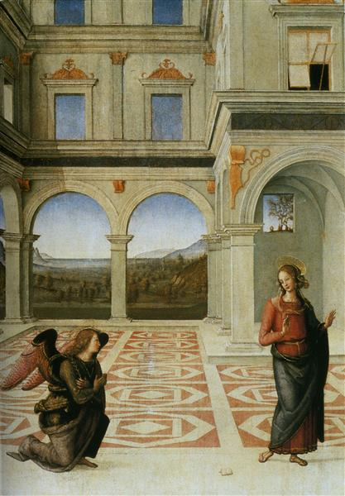
1489. Perugino. Anunciación. Galería Nacional de Umbría, Perugia.
Perugino retrató a la Virgen en una postura tal que retoma las dos reacciones de María narradas en el Evangelio según Lucas: su perturbación y su voluntad de cumplir la Voluntad de Dios.
La escena de la Anunciación se sitúa en un contexto arquitectónico típicamente renacentista, con un hermoso suelo de mármol blanco y rosa dentro de un gran patio abierto, un porche con arcos de medio punto, ventanas enmarcadas, marcos, etc. Todo reportado con una impecable representación de la perspectiva.
Al fondo se abre el paisaje salpicado de árboles hasta una amplia extensión de agua, un paisaje deliberadamente borroso, para hacer de la escena poética, sentimental y legendaria. Todo bajo un cielo claro y brillante, típico de Perugino, con un brillo sublime sobre la línea del horizonte y un azul claro cada vez más intenso a medida que te alejas de él para culminar en un azul intenso en las aberturas de las ventanas más altas.
Detalles dignos de destacar son la pequeña ventana en la parte inferior del porche, que dan una idea de un solo árbol en una colina, como si de un cuadro se tratara colgado en la pared y la ventana con un pequeño conjunto abierto por una lama, un detalle naturalista que quizás quiera romper una escena por lo demás excesivamente monumental.
Esta pequeña tabla precede a la Anunciación de Fano por el mismo artista, una mesa mucho más grande, pero donde encontramos muchos de estos elementos descriptivos y estilísticos.

Slide 51
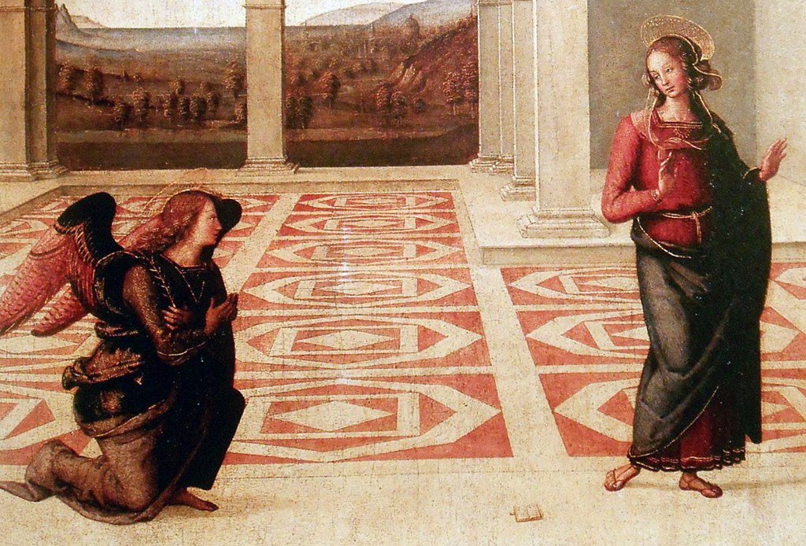

Slide 52
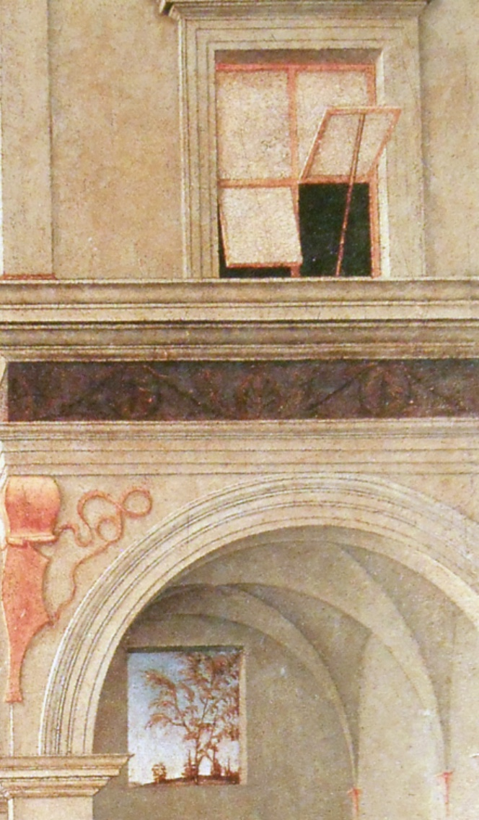
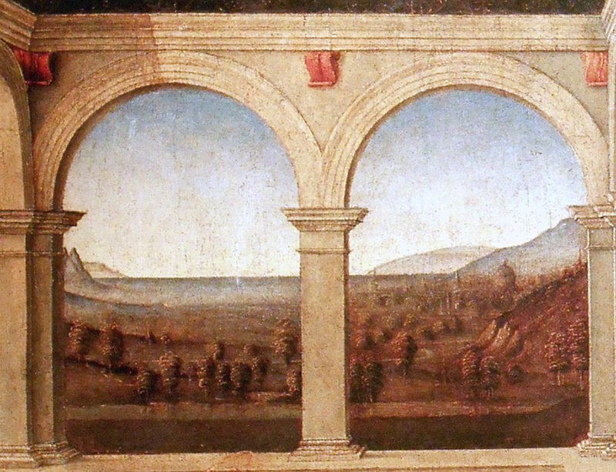

Slide 54
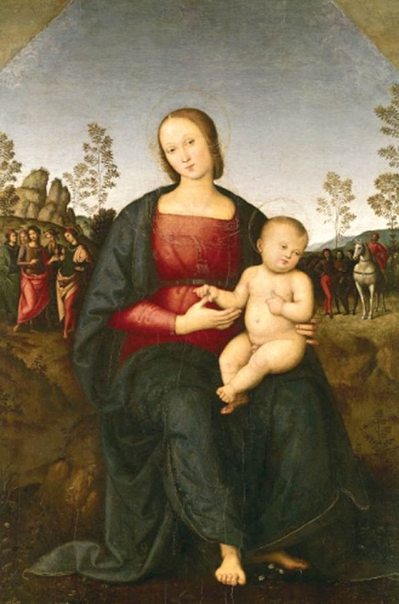
1490. Perugino. Virgen con niño. Museo Nazionale di Capodimonte, Nápoles.

Slide 56
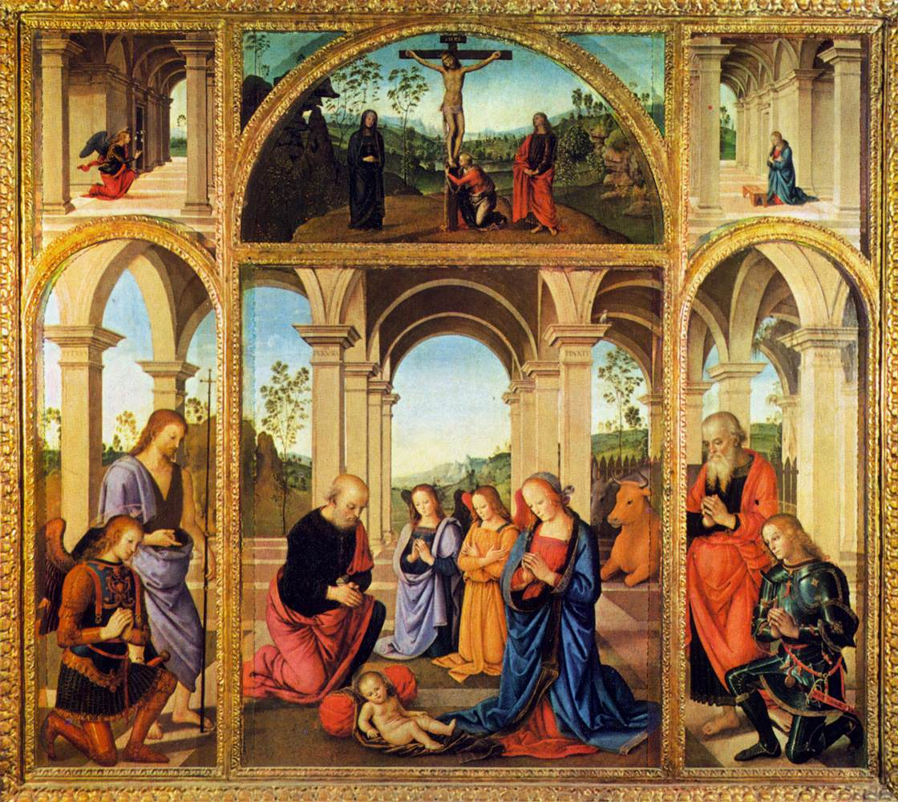
1491. Perugino. Políptico Albini Torlonia.
Torlonia Collection, Roma.
El políptico, pintado originalmente para el cardenal Giuliano della Rovere, lleva el nombre de las colecciones a las que más tarde perteneció. Los seis paneles representan el Ángel de la Anunciación y la Virgen Anunciada, la Crucifixión entre la Virgen, Magdalena y San Juan Evangelista, San Miguel y Juan el Bautista, San Jerónimo y Jorge, la Natividad.

Slide 57
El políptico está organizado en dos registros: el inferior, el principal, tiene en el centro una caja con la Natividad y a los lados dos paneles arqueados con los santos Miguel y Juan Bautista y los santos Jerónimo y Jorge, todos ellos ambientados bajo el mismo fondo; la superior muestra en el centro una luneta con la Crucifixión flanqueada por dos pequeños segmentos con la continuación del paisaje que le dan forma rectangular, y otras dos tablillas a los lados, que siguen la forma del arco de abajo, con el Ángel anunciador y la Virgen Anunciada, a su vez enunciados en otro pórtico doble.
La escena principal de la Natividad parece haber sido inspirada por la perdida en la Capilla Sixtina, con el evento sagrado teniendo lugar en primer plano. El Niño se para sobre una solapa de la túnica de María y apoyado contra una almohada roja, mientras que María y San José lo adoran, flanqueados por dos ángeles arrodillados y, más atrás, por el buey y el burro. Todo tiene lugar bajo un pórtico en perspectiva, hábilmente acortado y con forma sencilla pero solemne, que permite vislumbrar al fondo un paisaje montañoso que se pierde de vista, gracias al truco de desvanecer con tonos azules los detalles más alejados, velados por la niebla. Como de costumbre, como también se ve en la Crucifixión, la apertura del país tiene la forma de un valle que tiene la escena sagrada en su centro, para ayudar al ojo del espectador a dirigirse hacia la escena principal en el centro. La espacialidad innovadora unifica toda la representación, a pesar de la configuración tradicional en compartimentos, y amplifica el aliento de la obra.

Slide 59
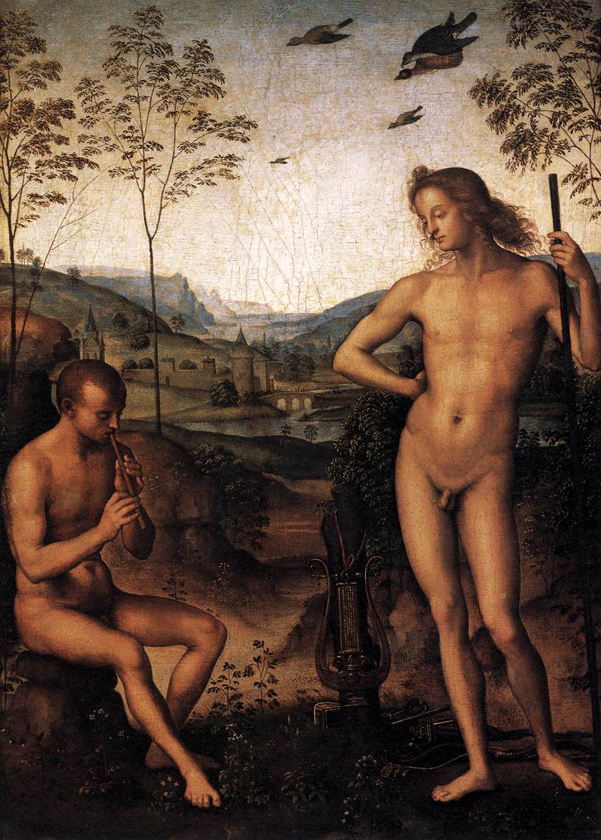
1492.
Pietro Perugino.
Apolo y Marsias (o Dafnis).
Óleo sobre madera, 39 x 29 cm,
Museo del Louvre, París.

Slide 60
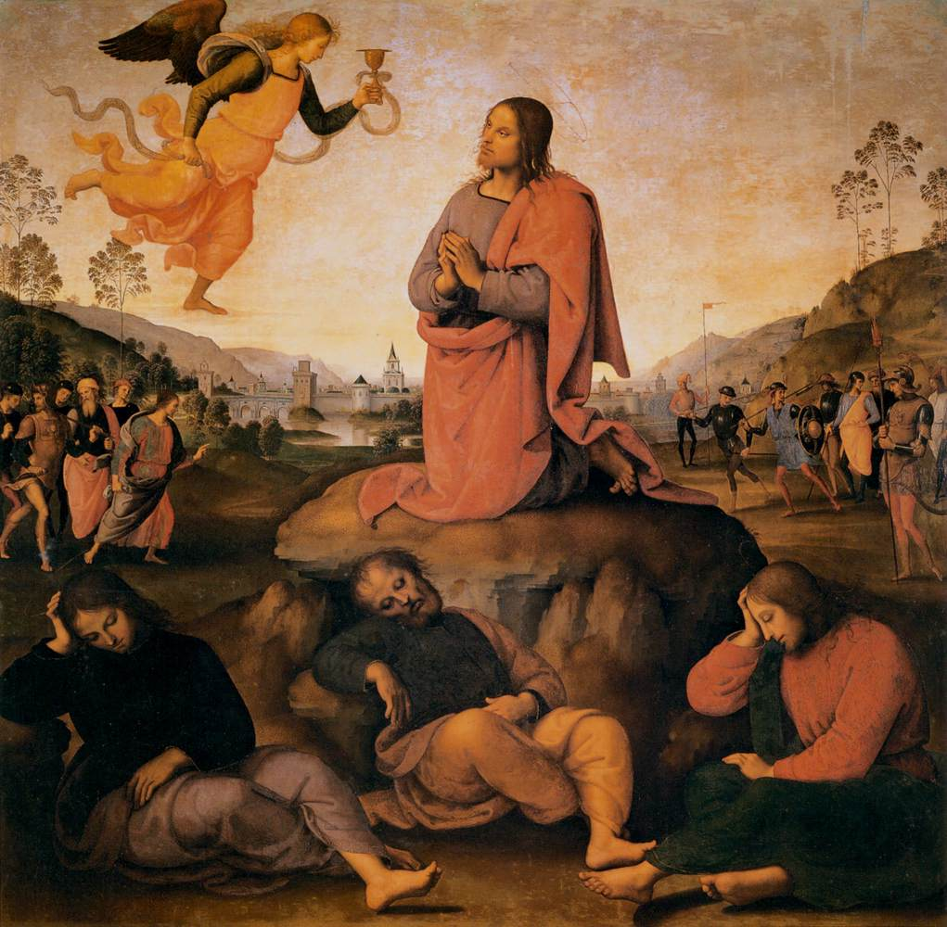
1492. Perugino. Cristo en Oración en el huerto. Uffizi, Florencia.

Slide 62
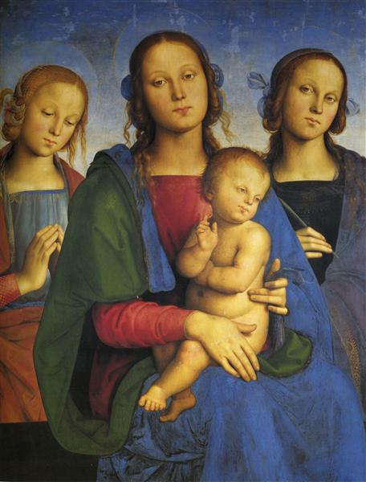
1493. Perugino. Virgen, Santa Catalina y Santa Rosa. Museo de Historia del Arte de Viena.

Slide 63
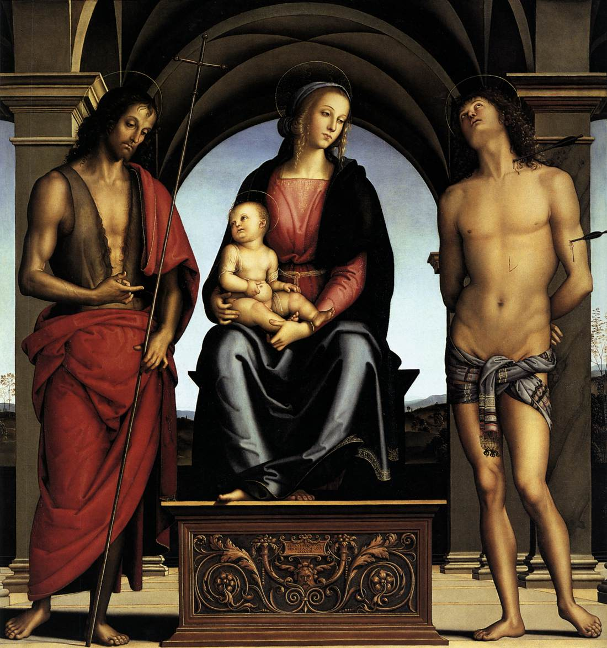
1493. Perugino. Virgen, San Juan Bautista y San Sebastián. Uffizi, Florencia.
La escena se establece de acuerdo con un esquema tranquilo y agradable, ordenado por las reglas de la simetría. Tiene lugar bajo un pórtico, con arcos de medio punto sobre pilares con capiteles muy sobresalientes, que desde las dos últimas décadas del siglo XV se hicieron frecuentes en la producción de Perugino, encontrándose por ejemplo en el Retablo de Fano, en el Políptico Albani-Torlonia,en la Aparición de la Virgen a San Bernardo y en la Piedad. En este caso el pórtico se limita a dos vanos de profundidad, pero la estructura arquitectónica, solemne pero sencilla, es idéntica y sirve para dirigir la mirada del espectador en profundidad, con la aireada apertura campesca del fondo en la que las colinas desprovistas de asperezas se salpican de esbeltos retoños y se desvanecen en la distancia hacia el horizonte.

Slide 64
La composición representó uno de los primeros ejemplos en Florencia del nuevo estilo de conversación sagrada, elaborado unos años antes en Venecia por Antonello da Messina y Giovanni Bellini, con un desarrollo piramidal centrado en la figura central de la Virgen en un trono alto. También en este retablo comenzamos a presenciar la transformación de la efigie mariana utilizada por el pintor, que transformó en su producción madura a la joven elegante y refinada en una mujer más madura, sencilla y severa, en línea con el clima espiritual de Savonaro. Otros ejemplos son la Virgen del Kunsthistorisches Museum, la de Frankfurt y la del Louvre.
La luz viene de la derecha, adaptándose a la situación luminosa real de la capilla original, y hace que largas sombras oscuras se proyecte en el suelo. Los colores son brillantes pero suavemente sombreados, para crear una fuerte plasticidad de los cuerpos y una entronización armoniosa del conjunto. Las figuras en primer plano tienen un papel prioritario aquí sobre los otros elementos de la composición, como se hizo frecuente en las obras posteriores del artista. La arquitectura es, de hecho, una función de su complemento y, de hecho, parecen inmóviles y absortos en la contemplación.

Slide 65
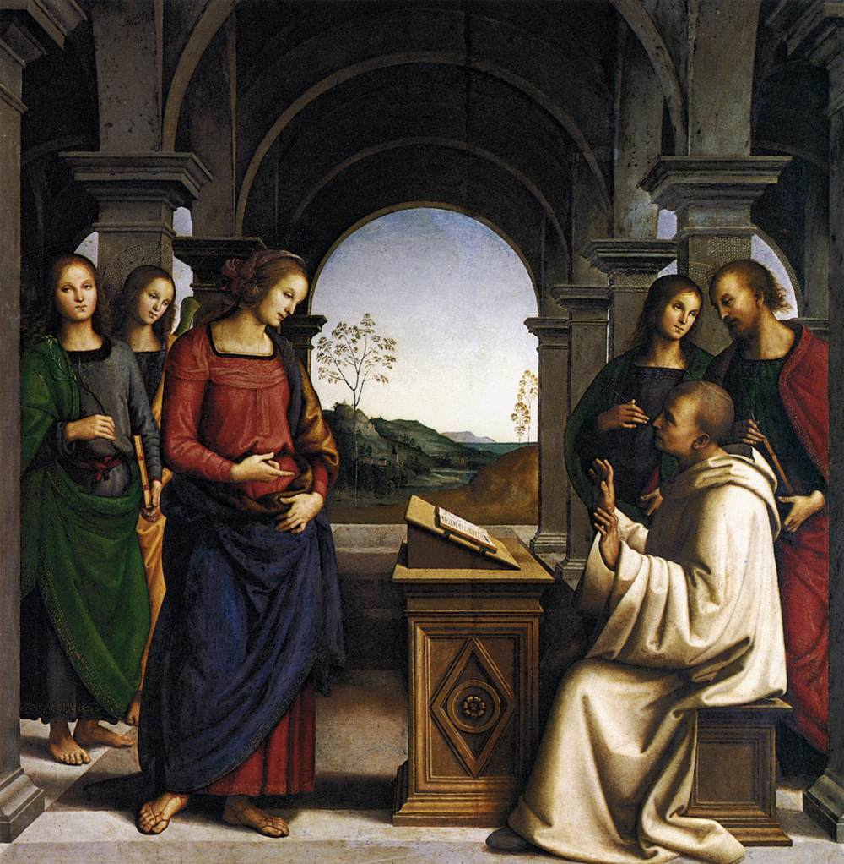
1493. Perugino. Visión de San Bernardo. Alte Pinakothek, Munich

Slide 67
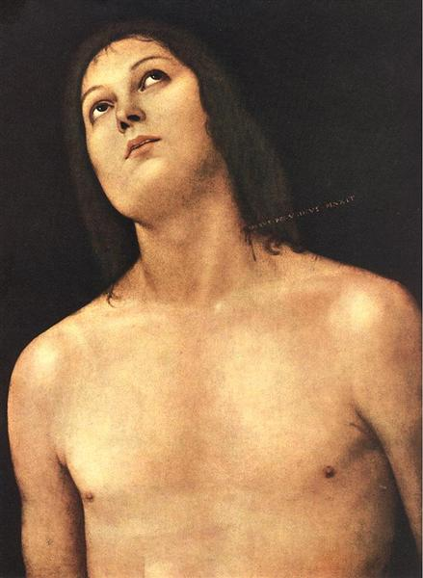
1494. Perugino. San Sebastián. Hermitage.

Slide 68
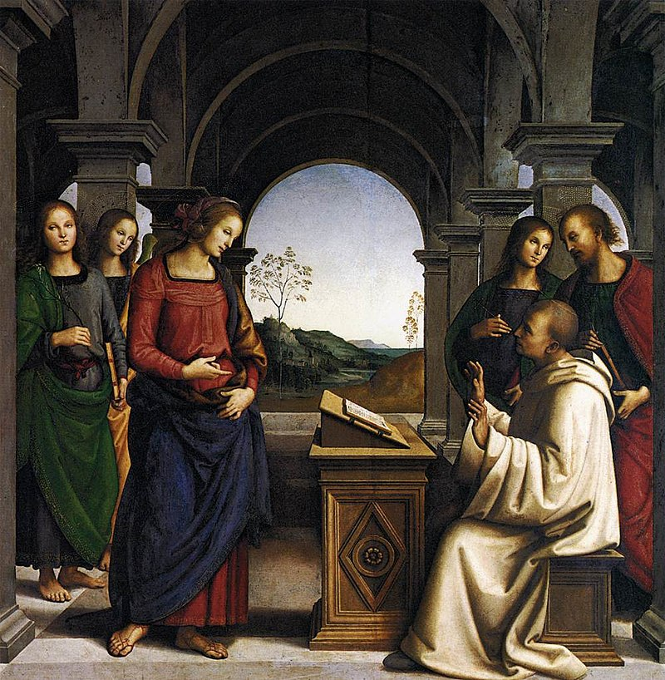
1494.
Pietro Perugino.
La visión de San Bernardo.
Temple sobre madera, 173 x 170 cm.
Alte Pinakothek, Múnich.

Slide 69
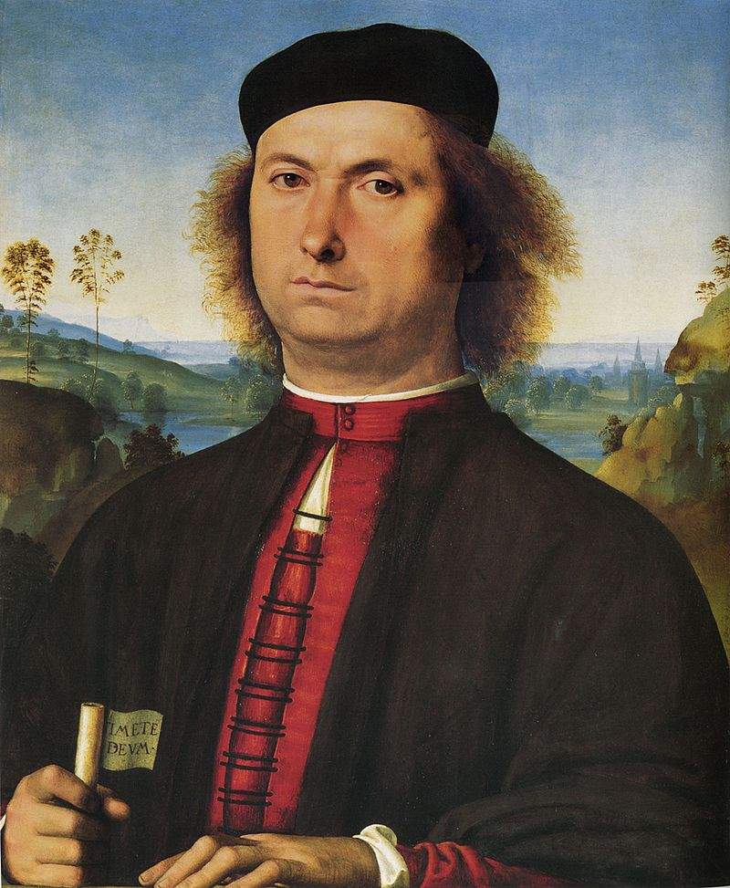
1494. Pietro Perugino. Retrato de Francesco delle Opere. Temple sobre madera, 52x44 cm.
Galería de los Uffizi, Florencia.
Son escasos los retratos conservados de Perugino, que muestra en ellos su excelente capacidad en esta faceta de la pintura. Se aprecia la influencia del flamenco Hans Memling al incoporar los paisajes en el fondo, de la misma manera que había hecho Piero della Francesca en la Corte de Urbino. El personaje se ubica en primerísimo plano, proyectando sus manos hacia el espectador y portando en la derecha una cartela donde se lee "IM ETE DEVM". La campiña umbra está perfectamente interpretada tras la volumétrica masa de Francesco, cuyo rostro muestra su carácter, especialmente a través de los ojos. La potente iluminación empleada refuerza el aspecto escultórico de la figura, resaltando el colorido rojizo y blanco de sus ropajes. La excelente capacidad de Perugino como dibujante se la debe a su amigo Signorelli.

Slide 70
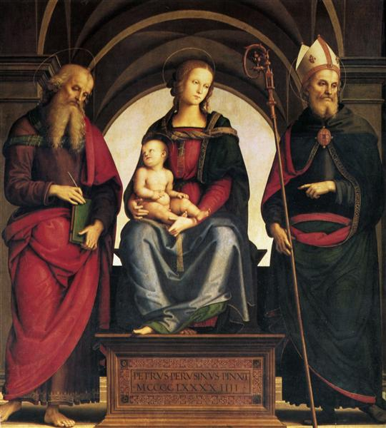
1494. Perugino. Virgen entre San Juan Evangelista y San Agustín. Iglesia de San Agustín, Cremona.
La escena está ambientada según un esquema tranquilo y agradable, ordenado por las reglas de la simetría, derivadas de la Virgen con el Niño entronizado entre los santos Juan Bautista y Sebastián ya en San Domenico di Fiesole.

Slide 71
Los personajes se sitúan bajo un pórtico con arcos de medio punto sobre pilares con capiteles muy sobresalientes, que a partir de las dos últimas décadas del siglo XV se hicieron frecuentes en la producción de Perugino, encontrándose por ejemplo en el Retablo de Fano, en el Políptico Albani-Torlonia, en la Aparición de la Virgen a San Bernardo y en la Piedad. En este caso el pórtico se limita a dos vanos de profundidad, pero la estructura arquitectónica, solemne pero sencilla, es idéntica y sirve para dirigir la mirada del espectador en profundidad.
En un trono alto decorado donde se encuentran la fecha y la firma del artista, María se sienta con el Niño de rodillas, que mira hacia San Juan Evangelista a la izquierda, con su pluma y su libro. A la derecha está San Agustín con la túnica del obispo, que indica el Niño.
La luz viene de la derecha, adaptándose a la situación luminosa real de la capilla original, y hace que largas sombras oscuras se proyecte en el suelo. Los colores son brillantes pero suavemente sombreados, para crear una fuerte plasticidad de los cuerpos y una entronización armoniosa del conjunto. Las figuras en primer plano tienen un papel prioritario aquí sobre los otros elementos de la composición, como se hizo frecuente en las obras de este período del artista. La arquitectura es, de hecho, una función de su complemento y, de hecho, parecen inmóviles y absortos en la contemplación. Muy dulce es el rostro de la Virgen, todavía representada como una joven refinada y elegante, mientras que en obras posteriores comenzará a prevalecer una fisonomía más madura, sencilla y severa, en línea con el clima espiritual savonaroliano.

Slide 73
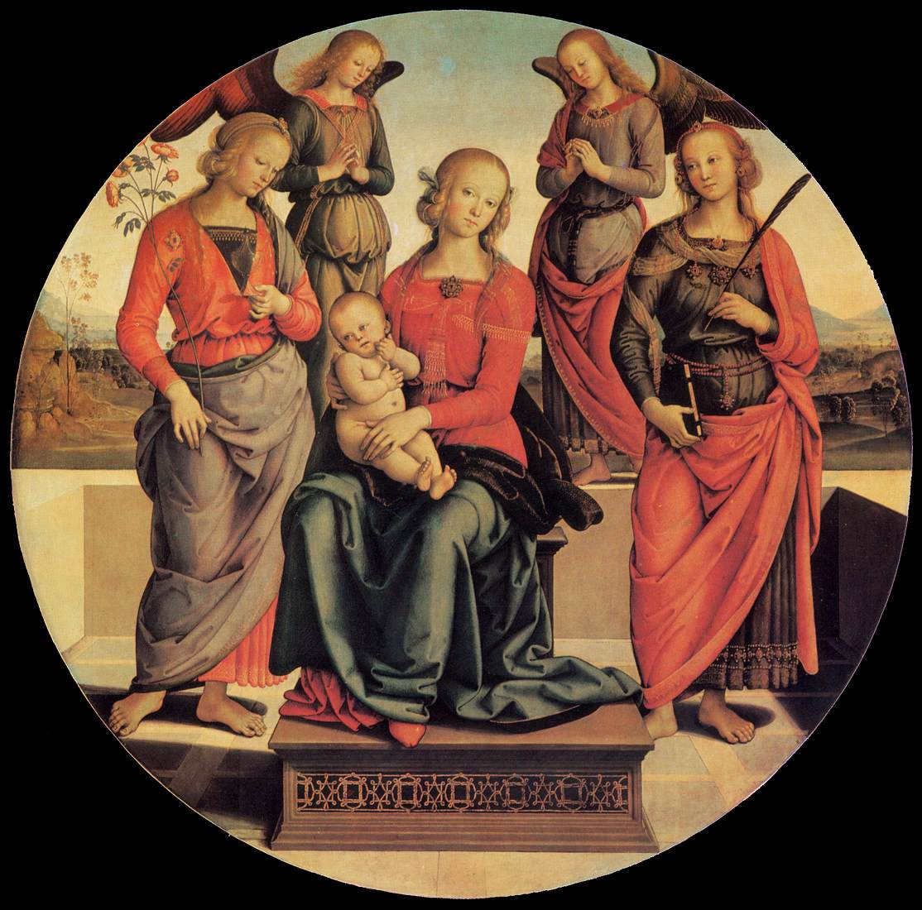

1495. Perugino. Virgen con ángeles. Museo del Louvre.
Los santos representados son Santa Rosa (?) Y Catalina de Alejandría. La atribución a Perugino es dudosa, algunos expertos la atribuyen a un asistente de Perugino.

Slide 74

1495. Perugino. Pietà. Uffizi, Florencia.
Pintado para la iglesia de San Giusto cerca de Florencia.
Una de las obras más sobrias entre las numerosas pinturas de intención pietista de este maestro.

Slide 75
La escena se establece de acuerdo con un esquema tranquilo y agradable, ordenado de acuerdo con las reglas de simetría. Tiene lugar bajo un pórtico con arcos de medio punto sobre pilares con capiteles muy sobresalientes, que desde las dos últimas décadas del siglo XV se hicieron frecuentes en la producción de Perugino, encontrándose por ejemplo en el Retablo de Fano,en el Políptico Albani-Torlonia,en la Aparición de la Virgen a San Bernardo y en la Virgen con el Niño Entronizado entre los Santos Juan Bautista y Sebastián. La arquitectura es solemne pero simple y dirige la mirada del espectador en profundidad, con la apertura del paisaje aireado del fondo en el que las colinas desprovistas de aspereza están salpicadas de esbeltos retoños y se desvanecen en la distancia hacia el horizonte.
El esquema de la Piedad toma el dominante del Vesperbilder alemán, con el cuerpo de Jesús rígido y horizontal y la Virgen sentada en posición vertical, que fue revolucionada solo unos años más tarde por Miguel Ángel con la Piedad Vaticana. El cadáver de Cristo destaca muy claro y rígido a lo largo de toda la longitud del retablo, sostenido a la izquierda por Juan el Evangelista y a la derecha por María Magdalena. El cuerpo en primer plano aparece casi empujado hacia adelante por las figuras. Se cierran a los lados, en posiciones elegantemente rítmicas, un joven santo con las manos entrelazadas a su pecho y su mirada girada hacia arriba (Nicodemo) y un santo anciano con los brazos extendidos, las manos entrelazadas y su mirada girada hacia abajo (José de Arimatea). Estas dos figuras se elevan a los lados actuando como un enlace entre la escena en primer plano y la composición arquitectónica equilibrada, como en la Virgen con el Niño entronizado entre los santos Juan Bautista y Sebastián de 1493.
Las formas son particularmente claras y las expresiones dolorosas del llorón Juan y la Magdalena no generan una fuerza dramática, sino que se desvanecen en el sentimiento silenciosamente meditativo de la obra. La Maddalena presenta un uso del color con tonos marrones y menos suaves, que hace referencia a Luca Signorelli,otro pintor en la cresta de la ola en Florencia en aquellos años. Después de todo, signorelli también se refiere al estilo de la Crucifixión en la misma serie de planchas.

Slide 76

1495. Perugino.
Lamentación sobre Cristo muerto. Palazzo Pitti, Florencia.
La obra es emblemática de la producción del artista por la riqueza de los personajes y la variedad de actitudes, todo en sintonía con un sentimiento coral, rico en relaciones psicológicas entre las diversas figuras, pero también tranquilo, lo que facilitó la contemplación religiosa sin renunciar a un sentido satisfactorio de armonía y belleza.
En un dulce paisaje montañoso, salpicado de frondosos retoños e inclinado hacia el centro de la pintura, como en un valle del lago donde también domina una ciudad fortificada, se abre la escena de la Lamentación, todo realizado en primer plano en la mitad inferior de la pintura. En el centro está el cuerpo del Cristo muerto, acostado sobre un sudario blanco, sostenido en su lugar por una de las mujeres piadosas, Nicodemo y José de Arimatea, con un rico sombrero con damascos florales.

Slide 77
Nuestra Señora sostiene el brazo de su hijo muerto, dirigiendo una mirada conmovida, llena de patetismo. Tres mujeres piadosas se paran en poses medidas: una se acerca a los puños entrelazados a la cara como un signo de consternación, una sostiene suavemente la cabeza de Jesús, otra reza arrodillada a sus pies. En el centro se alza la Magdalena, vestida de un rojo brillante, que levanta las manos en un gesto de sorpresa y cierra el triángulo compositivo que tiene Nicodemo y José de Arimatea en los vértices de la base. Dos grupos de figuras se cierran a los lados: a la izquierda Juan apóstol y la mujer ya mencionada, a la derecha tres hombres que parecen hablar entre sí.
La escena se establece de acuerdo con un esquema tranquilo y agradable, ordenado por las reglas de simetría y correspondencias rítmicas, como se puede ver en las inclinaciones de las cabezas. La Virgen es típica de la producción madura del pintor, que dio paso a la joven elegante y refinada en favor de una mujer más madura, sencilla y severa, en línea con el clima espiritual savonaroliano. La pintura, sin embargo, no respeta esos indicios de sencillez austera propugnada por el fraile ferrarese, enriqueciendo, aunque con medida, una extraordinaria riqueza cromática y atención a detalles agradables, como la rica vestimenta de algunos personajes y los elaborados peinados de las mujeres.

Slide 78

1495. Perugino. Crucifixión con Santos. Galeria Ufizzi, Florencia.
Crucifixión con los santos Jerónimo, Francisco, María Magdalena, Juan el Bautista y el beato Giovanni Colombini.

Slide 79

1495. Perugino. Retrato de un hombre joven. Uffizi, Florencia.
La pintura ha sido atribuida en el pasado a numerosos pintores, desde Lorenzo di Credi hasta Viti, desde Jacopo Francia hasta Rafael. El primero en reportarlo a Perugino fue Morelli, luego apoyado por críticos posteriores, aunque con algunas excepciones.
La identidad de la efigie, que durante mucho tiempo se ha creído alessandro braccesi, es desconocida. El joven se representa tres cuartas partes, girado a la izquierda, sobre un fondo oscuro. Lleva una chaqueta marrón con un encaje alrededor del cuello y con mangas desmontables, según la moda de la época. En la cabeza lleva una gorra suave del mismo color. El cabello es largo, los ojos grandes e intensamente mirando al espectador, la nariz pronunciada, los labios carnosos, la barbilla redondeada. La cabeza está ligeramente reclinada hacia un lado y ayuda a dar un tono melancólico a la pintura.
Hay una copia en la Galleria Borghese en Roma.

Slide 80

1495. Perugino. Cristo en el sarcófago.

Slide 81

1495. Perugino. Virgen con niño. Galería Nacional de Arte Antiguo

Slide 82

1495. Perugino. Virgen con niño y dos querubines.

Slide 83

1495. Perugino. Virgen, Santa Catalina y Santa Rosa.

Slide 84

1495. Perugino. San Sebastián. Louvre.
Perugino como otros artistas reutilizó, pero quizás más persistentemente que muchos, sus propios inventos y tipos figurativos.
Este San Sebastián está estrechamente relacionado con el del retablo de los Uffizi.
Ahora, sin embargo, Sebastián es el centro de atención, mientras que se ha incluido un delicado paisaje, otra especialidad del artista.
Las expresiones de las figuras religiosas de Perugino pueden bordear la sacarina, pero las representa con una delicadeza igualada por pocos de sus contemporáneos.

Slide 85

1523. Perugino. San Sebastián. Galería Borghese, Roma.

Slide 87

1496. Perugino. Virgen en la gloria y Santos. Pinacoteca Nazionale, Bolonia.
Los santos representados son San Miguel, Catalina de Alejandría, Apolonia y Juan el Evangelista. La pintura está firmada como "PETRVS PERVSIBS PINXIT".

Slide 88

1496. Perugino. Última cena. Convento Franciscano, Foligno.

Slide 89
1496. Perugino. Última cena. Convento Franciscano, Foligno.
El Cenáculo construido a principios del siglo XIV y reformado en torno a 1430 era el refectorio monumental del convento de las terciarias franciscanas de la Beata Angelina da Fuligno. En su interior, en la pared del fondo de la sala, se conserva el fresco de la Última Cena, realizado por Pietro Perugino en el último decenio del siglo XV. La gran obra representa una mesa en forma de U en la que están sentados Jesús y los apóstoles, excepto Judas que se encuentra del otro lado de la mesa, representado de espaldas en el momento de girarse hacia el espectador. Las inscripciones en la tarima de madera donde se apoya la mesa indican los nombres de los apóstoles. Detrás de la representación de la Última Cena Perugino pintó un amplio pórtico, insertado en la arquitectura real del refectorio, que abre la representación hacia un amplio paisaje natural en el que está ambientada la escena de la Oración en el Huerto de Getsemaní.

Slide 90

1496. Perugino. Crucifixión. Santa Maria Magdalena dei Pazzi, Florencia.
La pintura se encargó en 1493. En el lado izquierdo están representados San Bernardo y la Virgen, en el lado derecho San Juan Evangelista y San Benito. En el centro se representa a Cristo crucificado con Magdalena.

Slide 91
La sala capital, cubierta por bóvedas de crucería, impuso una tripartitión de la decoración en tres partes debajo de los arcos, donde el propio Perugino estableció un marco arquitectónico en perspectiva con un escalón, pilares y semico columnas, cuya vista se perfecciona desde un punto de vista central en el lado opuesto de la habitación.
La Crucifixión ocupa el muro este, mientras que el San Bernardo acoge al Cristo que se desprende de la cruz se encuentra por separado, en el muro norte.
A pesar de esto, los frescos están unificados por el paisaje continuo y enrarrarido, que se despliega en las escenas como si fuera una logia abierta. Entre colinas onduladas salpicadas de esbeltos retoños frondosos, que se desvanecen hacia el horizonte entre lagos y tonos azules iluminados por la niebla, tiene lugar la escena de la crucifixión. Jesús está en el panel central y se destaca en la parte superior del fresco sobre el fondo del cielo del amanecer, velado por nubes rosadas y aligerado cerca del horizonte.
Al pie de la cruz está arrodillada la magdalena penitente, una clara alusión a los pentitas que fueron acogidos en el convento.
En los frescos laterales se puede ver a San Bernardo de Claraval, fundador de los cistercienses y la Virgen (izquierda), San Juan Evangelista y San Benito, fundador de los benedictinos de los que los cistercienses son una congregación (derecha).

Slide 92
A la izquierda, en un paisaje similar, está entonces el fresco de San Bernardo da la bienvenida a Cristo que se desprende de la cruz,lo que atestigua el vivo misticismo del fundador cisterciense, referible a un asistente de Perugino. La escala del fresco es más pequeña y contiene más ideas relacionadas con la reflexión, como la presencia de los huesos del Calvario, una referencia al memento mori. Casi expuesta está también la sinopia.
La obra en su conjunto es una transposición de un tríptico a escala monumental. La entación álica y contemplativa, con pocos, personajes sobrios y una apertura paisajística muy amplia, demuestran la versatilidad del artista, en aquellos años en el apogeo de la popularidad florentina, capaz de crear obras muy diferentes, desde el vívido realismo del Retrato de Francisco de las Obras, hasta la acción agitada de la Lamentación sobre Cristo muerto,hasta la solemne monumentalidad de los retablos como la Aparición de la Virgen a San Bernardo, también en Santa Maria Maddalena dei Pazzi.
Original es también la elección de los colores, más sutiles y delicados, extendidos con esmaltes transparentes superpuestos, que difieren de los vívidos acentos plásticos de las pinturas sobre tabla de esos años.

Slide 93

1496. Perugino. San Bernardo y el crucificado. Santa Maria Magdalena dei Pazzi, Florencia.

Slide 95

1497. Perugino. Virgen con niño. Galleria Borghese, Roma.
La cabeza inclinada de la Virgen está decorada con un peinado que perfila su rostro; separada por una raya central, su cabello está trenzado a los lados, sobre las orejas, de acuerdo con un motivo utilizado con frecuencia por Perugino.

Slide 96

1497. Perugino. Virgen, San Juan niño. Stäelsches Kunstinstitut, Frankfurt.

Slide 97

1497. Perugino. Pietà. Fondazione Cassa di Risparmio di Firenze.

Slide 98

1497. Perugino. Virgen con san Juan niño adorando al niño. Palacio Pitti.

Slide 99

1497. Perugino. Anunciación. Iglesia de Santa Maria Nuova, Fano.
La escena se establece de acuerdo con un esquema tranquilo y agradable, ordenado por las reglas de la simetría. Tiene lugar bajo un pórtico, con arcos de medio punto sobre pilares con capiteles muy sobresalientes, que desde las dos últimas décadas del siglo XV se hicieron frecuentes en la producción de Perugino, encontrándose por ejemplo, en el Políptico Albani-Torlonia, en la Aparición de la Virgen a San Bernardo y en la Piedad. En este caso, el pórtico tiene la típica forma de cuatro tramos y dirige la mirada del espectador en profundidad, con la apertura del fondo en la que las colinas desprovistas de aspereza están salpicadas de esbeltos retoños y se desvanecen en la distancia hacia el horizonte.
En primer plano está la Anunciación, iluminada desde la izquierda. El Ángel ha aterrizado y, sosteniendo un lirio blanco símbolo de pureza, lleva el anuncio a la Virgen María que aparece sorprendida, acaba de interrumpir la lectura a la que alude el libro en un altar clásico en el centro de la pintura. Mientras tanto, a un lado vemos a Dios Padre en un brillante nimbo entre querubines y serafines, que envía la paloma del Espíritu Santo.
La escena combina monumentalidad con una atmósfera tranquila y serena, donde no hay un énfasis excesivo en los sentimientos, que acabamos de mencionar. Los colores son brillantes pero suaves y de tonos que se mezclan, creando un efecto de volumen que se amplifica en la vasta espacialidad sugerida por la perspectiva geométrica y el avance aéreo del paisaje.

Slide 100

1497. Perugino. Pala di Fano. Iglesia de Santa Maria Nuova, Fano.

Slide 101

1497. Perugino. Pala di Fano. Cabecera. Iglesia de Santa Maria Nuova, Fano.

Slide 102

1497. Perugino. Pala di Fano. Predela. Nacimiento de la Virgen.

Slide 103

1497. Perugino. Pala di Fano. Predela. Matrimonio de la Virgen.

Slide 104

1497. Perugino. Pala di Fano. Predela. Anunciación.

Slide 105

1497. Perugino. Pala di Fano. Predela. Presentación en el templo.

Slide 106

1497. Perugino. Pala di Fano. Predela. Asunción.

Slide 107

1497. Perugino. Pala Senigallia. Pinacoteca Diocesana di Senigallia.

Slide 109

1498. Perugino. Cristo, José de Arimatea y Nicodemo. The Clark Art Institute, Williamstown.

Slide 110

1498. Perugino. Adoración del niño.

Slide 111

1498. Perugino. San Agustín. Carnegie Museum of Art, Pittsburgh.

Slide 112

1498. Perugino. Transfiguración.

Slide 113

1498. Perugino. Virgen de la consolación. Galería nacional de Umbría, Perugia.

Slide 115

1499. Perugino. Retablo de Certosa de Pavía. Virgen, Miguel, Gabriel.
National Gallery, Londres.

Slide 116

1499. Perugino. Resurrección de San Francesco al Prato. Museos Vaticanos.

Slide 118
1500. Pietro PERUGINO .
Ornamentación del Collegio del Cambio en Perugia
El Arte del Cambio (el gremio de cambistas) fue uno de los más influyentes de los muchos gremios de Perugia.
En el siglo XV fue una institución crucial en la estructura de poder de la ciudad. Su principal responsabilidad era garantizar el valor de las monedas en circulación.
La "bottega" del gremio era algo así como un mostrador de banco, donde se valoraban las monedas y se confirmaba su autenticidad y valor de cambio.
La sede del gremio está en Corso Vannucci, justo al lado del Palazzo dei Priori. Las tres habitaciones de la planta baja de la estructura se han conservado esencialmente en su estado original.
Estos espacios habían pertenecido anteriormente a un monasterio, en 1428, el Papa Martín V concedió al gremio el uso del edificio.
Una habitación, la llamada Sala dei Legisti, originalmente era una tienda, ahora sirve como entrada al Collegio del Cambio.

Slide 119
La sala principal es la Sala di Udienza, mientras que la tercera sala es una capilla consagrada a Juan el Bautista.
En la Sala di Udienza, el tallador de madera florentino Domenico del Tasso (1440-1508) creó los paneles con incrustaciones y el "tribunal" ricamente tallado, o banco de jueces en 1491-92.
Perugino recibió el encargo de la decoración del fresco en 1496, y todo el proyecto se completó en 1500, fecha que aparece de manera destacada en una tableta pintada frente al autorretrato y la firma de Perugino.
El diseño del complejo programa de la decoración al fresco es obra de un erudito muy sofisticado, el humanista Francesco Maturanzio (1443-1518), que había sido profesor de retórica y poesía en Ferrara y Vicenza antes de regresar a su natal Perugia en 1497.

Slide 120
Cada uno de los dos compartimentos (lunetas) de la pared izquierda presenta una fila de seis figuras de pie frente a un horizonte paisajístico bajo.
Por encima de estos, personificaciones de las cuatro virtudes cardinales se sientan entronizadas en las nubes, dos en cada luneta.
Al lado de cada una de las Virtudes hay una placa de inscripción ornamental flanqueada por putti y que contiene un dístico latino que la identifica y celebra los ejemplos a continuación.
Cada trío de figuras está compuesto por dos romanos y un griego; sus nombres aparecen en el suelo debajo de sus pies.
Las lunetas más estrechas de la pared del fondo presentan dos temas cristianos, la Transfiguración de Cristo y la Natividad.
La mitad frontal de la pared derecha está ocupada por el tribunal tallado.
En la luneta a la izquierda hay grupos de seis profetas y seis sibilas, cada uno provisto de una profecía fragmentaria en una cinta de inscripción. Dios el Padre aparece arriba, sosteniendo el orbe del mundo.
Su mandorla está enmarcada por cabezas de serafines y flanqueada por ángeles adoradores.
El techo, que consta de dos bóvedas de crucería contiguas, presenta a los siete dioses planetarios en autos triunfales en medallones redondos, las ruedas de sus autos decoradas.

Slide 121

1500. Perugino. Sala de Audiencia. Collegio del Cambio, Perugia.

Slide 122

1500. Perugino. Sala de Audiencia. Triunfo de los planetas. Techo. Collegio del Cambio, Perugia.

Slide 123

1497. Pietro Perugino.
Fortaleza y Templanza, Lucio Sicinio, Leónidas el Lacedemonio, Horacio Cocles, Publio Escipión, Pericles el Ateniense y Quinto Cincinato.

Slide 124

1497. Pietro Perugino. Prudencia y Justicia, Fabio Máximo, Sócrates el Filósofo, Numa Pompilio, Furio Camilo, Pitágoras el Griego y Trajano el Emperador.

Slide 125

1500. Perugino. Sala de Audiencia. Natividad. Collegio del Cambio, Perugia.

Slide 126

1500. Perugino. Sala de Audiencia. Transfiguración de Cristo. Collegio del Cambio, Perugia.

Slide 127

1500. Perugino. Sala de Audiencia. Profetas y Sibilas. Collegio del Cambio, Perugia.

Slide 128

1500. Perugino. Autorretrato. Collegio del Cambio, Perugia.

Slide 129

1500. Perugino. Sala de Audiencia. Catón. Collegio del Cambio, Perugia.

Slide 132

1500.
Pietro Perugino. Retrato de don Biagio Milanesi.
Óleo sobre tabla, 28 × 26 cm.
Galería de los Uffizi, Florencia.

Slide 133

1500.
Pietro Perugino. Retrato de Fra Baldassarre.
Óleo sobre tabla, 26 × 27 cm.
Galería de los Uffizi, Florencia.

Slide 134

1500. Perugino. Magdalena. Palazzo Pitti, Florencia

Slide 135

1500. Perugino. Retrato de un joven. Hermitage.

Slide 136

1500. Perugino. Autorretrato. Collegio del Cambio, Perugia.

Slide 137

1500. Perugino. Virgen del sacco. Palazzo Pitti, Florencia.

Slide 138

1500. Perugino. Virgen, San Juan Bautista y Santa Catalina. Museo del Louvre.

Slide 139

1500. Perugino. Virgen. Detroit Institute of Arts.

Slide 140

1500. Perugino. San Sebastián. Duomo, Fiesole.

Slide 142

1500. Perugino. Natividad. Galería de Arte de la Universidad Yale

Slide 143

1500. Perugino. Ascensión de Cristo. Musée des Beaux Arts, Lyon.

Slide 144

1500. Perugino. Pala di Vallombrosa.
Galleria degli Uffizi, Florencia.
Los santos representados en este retablo (llamado Retablo de Vallombrosa) son, de izquierda a derecha, Giovanni Guadalberto, fundador del monasterio de Vallombrosa, Bernardo degli Uberti, monje de Vallombrosa, Benedetto, inspirador de las reglas de Vallombrosa, y el arcángel Miguel.

Slide 145

1500. Perugino. Altar Vallombrosa. Detalle 1. Galería de la Academia, Florencia.

Slide 146

1500. Perugino. Pala TeziVirgen con cuatro santos. Galleria Nazionale dell'Umbria, Perugia.
Este retablo estaba destinado a la capilla de Angelo Tezi en la iglesia de Sant'Agostino en Perugia. La Virgen está entronizada en las nubes con el Niño Jesús, cuya mano derecha se levanta en señal de bendición. A la derecha de la Virgen está el ermitaño agustino Nicolás de Tolentino, ya su izquierda está el monje franciscano San Bernardo de Siena. Arrodillado en adoración abajo están San Sebastián y, a la izquierda, San Jerónimo, una figura muy similar a San Jerónimo en la Crucifixión de Rafael en Londres. La pintura fue ejecutada con la colaboración de Eusebio da San Giorgio (c. 1478-después de 1535 en Perugia) quien fue alumno de Fiorenzo di Lorenzo.

Slide 147
En la parte inferior central está la abertura para un pequeño tabernáculo, que debía contener el Santísimo Sacramento. A pesar de la gran finura pictórica, la obra presenta diversos elementos del repertorio, como la Virgen con el Niño a partir de una caricatura de la que también se tomó la Madonna della Consolazione en esos mismos años.
La forma de difundir los colores no es típica de Perugino, con claroscuros fuertes y con las sombras extendidas a través de tonos marrones y terrosos que más bien recuerdan el estilo de Luca Signorelli. Probablemente se trata de una obra del taller, en la que el maestro intervenía solo para algunas piezas.

Slide 148

1500. Perugino. Pala Tezi. Predela. Última cena.
Galleria Nazionale dell'Umbria, Perugia.

Slide 149

1500. Perugino. Transfiguración.

Slide 150

1500. Perugino. Virgen entre San Jerónimo y San Agustín. Museo de Bellas Artes de Burdeos.

Slide 151

1500. Perugino. Bautismo de Cristo. Museo de Historia del Arte de Viena.

Slide 153

1500. Perugino. Políptico de San Pedro.

Slide 154

1500. Perugino. Políptico de San Pedro. Museo de Bellas Artes, Lyon.

Slide 155

1500. Perugino. Políptico de San Pedro. Ascensión. Museo de Bellas Artes, Lyon.

Slide 156

1500. Perugino. Políptico de San Pedro. Bendición eterna.

Slide 157

1500. Perugino. Políptico de San Pedro. Profeta Jeremías. Museo de Bellas Artes, Nantes.

Slide 158

1500. Perugino. Políptico de San Pedro. Profeta Isaías. Museo de Bellas Artes de Nantes.

Slide 159

1500. Perugino. Políptico de San Pedro. San Mauro. Galería Nacional de Umbría, Perugia.

Slide 160

1500. Perugino. Políptico de San Pedro. Santa Flavia. Pinacoteca Vaticana.

Slide 161

1496. Perugino. Políptico de San Pedro. Adoración de los magos.
Museo de Bellas Artes de Rouen.

Slide 162

1500. Perugino. Políptico de San Pedro. San Erecolano. Galería Nacional de Umbría, Perugia.

Slide 163

1500. Perugino. Políptico de San Pedro. Bautismo de Cristo.
Museo de Bellas Artes de Rouen.

Slide 164

1500. Perugino. Políptico de San Pedro. San Costanzo. Galería Nacional de Umbría, Perugia.

Slide 165

1500. Perugino. Políptico de San Pedro. Resurrección.
Museo de Bellas Artes de Rouen.

Slide 166

1500. Perugino. Políptico de San Pedro. San Plácido. Pinacoteca Vaticana.

Slide 167

1500. Perugino. Políptico de San Pedro. San Pedro Vincioli. Galería Nacional de Umbría, Perugia.

Slide 168

1500. Perugino. Políptico de San Pedro. San Benito. Pinacoteca Vaticana.

Slide 170

1501. Perugino. Virgen en gloria y Santos. Pinacoteca Nazionale, Bolonia.

Slide 171

1501. Perugino. Virgen. National Gallery of Art, Washington.

Slide 172

1501. Perugino. Estandarte de la Justicia. Galería Nacional de Umbría, Perugia.
El estandarte, utilizado durante las procesiones públicas, fue pintado en el período de máxima popularidad del artista, después de los éxitos del ciclo de la Sala delle Udienze del Collegio del Cambio, cuando realizó un taller simultáneamente en Florencia y Perugia.
La obra muestra a la Virgen en gloria entre ángeles, querubines y serafines sobre los santos Francisco de Asís y Bernardino da Siena, con al fondo una vista de Perugia y sus conciudadanos arrodillados, entre los que reconocemos una serie de cofrades encapuchados pertenecientes a la cofradía de Justicia a la que originalmente estaba destinada la bandera.
Aunque se trata de una obra de gran finura compositiva y cromática, el esquema es una combinación de dibujos de repertorio. La Virgen con el Niño, por ejemplo, es un renacimiento del del Retablo de Fano, mientras que los dos ángeles orantes simétricos se encuentran en numerosas obras de aquellos años, como la Resurrección de San Francesco al Prato, la Virgen en gloria y santos de Bolonia, la Madonna della Consolazione, etc.).

Slide 174

1502. Perugino. La Familia de la Virgen. Musée des Beaux Arts, Marseille.

Slide 175

1502. Perugino. Natividad.

Slide 176

1502. Perugino. Pala de Monteripido. Galería Nacional de Umbría, Perugia.

Slide 177

1502. Perugino. Pala de Monteripido. Reverso. Galería Nacional de Umbría

Slide 178
La obra está pintada en ambos lados. En el frente, alrededor del Crucifijo se muestra Ángeles y Dolores, en el reverso la Coronación de la Virgen.
Como es típico de esta fase del artista en la que, en el apogeo del éxito, realizó simultáneamente talleres en Perugia y Florencia, la obra se configura con un amplio uso de dibujos y caricaturas de repertorio, ya explotados en otras obras. Por ejemplo, los caracteres alrededor del crucifijo recuerdan a los de la Crucifixión de Santa María Magdalena de Pazzi en Florencia (1494-1496), mientras que los dos ángeles simétricos en vuelo, con las copas con las que recogen la sangre de las heridas de Cristo, derivan de las representaciones de la Oración en el jardín, como la de los Uffizi (alrededor de 1483-1495). El tono álico de las figuras de Perugino contrasta con el vigor expresivo del crucifijo de madera, con los signos del sufrimiento de Cristo claramente evidentes. Los santos representados son, desde la izquierda, María, Magdalena, San Francisco (Monteripido era después de todo un convento franciscano) y San Juan Evangelista.
Aún más evidentes son las referencias a obras anteriores en la Coronación de la Virgen, establecidas como un doble registro con una almendra superior y un grupo inferior de espectadores, que se remontan incluso a los frescos perdidos de la Capilla Sixtina (1481-1482) y con el grupo de apóstoles ya utilizado por ejemplo con variantes en el Políptico de San Pedro (alrededor de 1496-1500) y en el Retablo de la Anunciación (1504-1507). Más original es la teoría de los ángeles con guirnalda.
El pintor más que la originalidad de la composición apuntó sobre todo a una ejecución impecable y de la más alta calidad, como lo demuestra el dibujo sutil y preciso, grabado en la fase preparatoria quizás con la punta de plata, visible solo a través de reflectografías infrarrojas; el color óleo es con cuerpo y espeso, sin perder la delicadeza típica del artista. Cada detalle se representa con mucho cuidado y se estudia cuidadosamente la dirección de la luz, con los efectos que genera en el grosor de la cortina y en la refracción de los colores cambiantes.

Slide 179

1502. Perugino. San Jerónimo penitente. Museo de Historia del Arte de Viena.

Slide 181

1503. Perugino. Virgen con Santas. The Morgan Library and Museum, New York.

Slide 182

1503.
Pietro Perugino.
El combate entre el Amor y la Castidad.
Temple sobre tabla, 160 × 191 cm.
Museo del Louvre, París.

Slide 183

1503. Pietro Perugino. Natividad. Complesso museale di San Francesco, Montefalco.

Slide 184

1503. Perugino. Dios en la Gloria.

Slide 185

1503. Perugino. Natividad.

Slide 186

1503. Perugino. Virgen con santas adorando al niño. New York, Pierpont Morgan Library.

Slide 189

1504. Pietro Perugino. Los desposorios de la Virgen. Óleo sobre tabla, 234 × 185 cm.
Museo de Bellas Artes, Caen.
Con un formato opuesto, la composición recuerda a la de La entrega de las llaves a San Pedro,​ el fresco que Perugino había pintado veinte años atrás para la Capilla Sixtina: en el fondo, un gran edificio octogonal de planta centralizada, que simboliza el Templo de Jerusalén, tras un pavimento en el que los recuadros marcan fuertemente la perspectiva, que amplifica la escena en primer plano según un ideal de racionalidad geométrica propio del Renacimiento italiano, y que será incluso superada por la versión del tema que realizará su discípulo Rafael Sanzio en 1504 -Los desposorios de la Virgen (Rafael)-.

Slide 190
El edificio se levanta sobre una grada, y tiene cuatro pórticos renacentistas con arcos y cúpulas en los cuatro lados principales, que protegen cuatro puertas. En los cuatro lados secundarios se repite el motivo con un arco ciego. Una gran cúpula (de la que solo el arranque entra en el encuadre) remata el cuerpo central. Se marcan muy detalladamente los elementos arquitectónicos, como las cornisas (cornice marcapiano), las balaustradas, los tímpanos o los frontones. Se trata de un edificio ajustado al ideal clásico de la arquitectura del Renacimiento, como lo imaginaban los intelectuales de la época, siguiendo los tratados de Leon Battista Alberti más que la arquitectura grecorromana.
Como en la mayor parte de las obras de Perugino, la composición está impostada con criterios de simetría, a los que se ajustan los movimientos rítmicos de las poses. A ambos lados del sacerdote, perfectamente alineado con el eje de las majestuosas puertas abiertas del edificio, por las que se ve el fondo, se disponen San José (a la izquierda, con túnica azul y manto amarillo, con la vara florecida en su mano derecha), junto con los varones; y la Virgen María (a la derecha), junto con las mujeres.
Los ropajes son pesados y luminosos como manchas de color, con el efecto bagnato que Perugino aprendió durante su formación florentina en el taller de Verrocchio.
El paisaje del fondo muestra suaves colinas que se esfuman en la lejanía hacia el horizonte, dando la impresión de un espacio infinitamente vasto y profundo.

Slide 191

1504. Perugino. Adoración de los magos. Oratorio di Santa Maria dei Bianchi, Città della Pieve.

Slide 192

1504. Perugino. Virgen en la gloria con Santos. Oratorio di Santa Maria dei Bianchi, Città della Pieve.

Slide 193

1504. Perugino. Deposición. Oratorio di Santa Maria dei Bianchi, Città della Pieve

Slide 195

1504. Pietro Perugino. Natividad. Accademia Carrara, Bergamo.
La escena de la Natividad ambientada en campo abierto con solo unas pocas figuras dignas, y ennoblecida con un edificio renacentista puro en un lugar destacado, es uno de los temas que trabajó Pietro Perugino a fines del siglo XV y principios del XVI. Para entonces ya era famoso y muy buscado. En lo que aparentemente era una práctica común en su taller, las figuras se desarrollaron en dibujos preparatorios y luego se transformaron en pinturas —en particular decoraciones de paredes grandes— con variaciones mínimas en sus poses, los colores, los elementos arquitectónicos o el fondo. Por lo tanto, conocemos al menos tres réplicas magníficas de este modelo, todas ahora en Umbría y casi idénticas, cada una de un nivel tan alto que podemos estar seguros de que el maestro estuvo directamente involucrado, posiblemente con la ayuda de algunos asistentes. El panel comprado por Guglielmo Lochis es una versión muy pequeña del tema.

Slide 196
1504. Pietro Perugino. Natividad. Accademia Carrara, Bergamo.
La variación más significativa de estas pinturas es el elemento arquitectónico central. En la primera versión, que data de 1498-1500, es una majestuosa serie de arcos de mampostería, reemplazados en las dos versiones posteriores, c. 1501-1503, mediante una estructura con un gran techo apoyado sobre vigas de madera, sin duda una forma más apropiada de transmitir la idea del establo donde tuvo lugar el evento. De lo contrario, la disposición de las figuras, las poses y, en general, el escenario del paisaje siguen siendo esencialmente los mismos. La representación de José en la pintura de Bérgamo es ligeramente diferente en el sentido de que sus brazos ya no están cruzados sobre el pecho, como en versiones anteriores, sino que se sostienen con las manos levantadas y las palmas hacia el Santo Niño, que anteriormente era la actitud de uno de los pastores. Los postes de madera que sostienen un sistema de cerchas debajo del techo, parcialmente vistos en la pintura de Bérgamo, aparecen nuevamente en una versión de gran formato del tema pintado en 1504, donde la estructura en su totalidad cubre el belén central.

Slide 197
1504. Pietro Perugino. Natividad. Accademia Carrara, Bergamo.
Sin embargo, al final, la Natividad Perugino más cercana a esta es el panel de tamaño similar, ahora en el Instituto de Arte de Chicago, una de las cinco escenas que pueden haber constituido la predela de un retablo terminado entre 1502 y 1506. La existencia de variaciones sucesivas es un factor a considerar para establecer si la pintura de Bérgamo es obra del maestro únicamente. La discusión crítica tiende a resolver la cuestión viéndola como una obra de Perugino y su taller, aunque reconociendo la alta calidad de la pintura y sugiriendo a veces que puede ser totalmente obra del maestro.

Slide 200

1505. Perugino. Cuatro desnudos.

Slide 201

1505. Perugino. Martirio de San Sebastián. Iglesia de San Sebastián, Panicale.

Slide 202

1505. Perugino. Trinidad y seis Santos. Iglesia San Severo, Perugia.
El fresco formaba parte de una composición mayor. Dos inscripciones indican la contribución de Rafael. Los santos de la mitad inferior fueron completados por Perugino en 1520.
Santos izquierda: Escolástica, Jerónimo, Juan Evangelista.
Santos derecha: Gregorio, Bonifacio, Marta.

Slide 203

1505. Perugino. Virgen con niño, San Juanito y dos ángeles. Museo Bellas Artes, Nancy.

Slide 205

1506. Perugino. Crucifixión. Pala Chigi. Sant'Agostino, Siena.
Este retablo que representa la Crucifixión con la Virgen, siete santos y ángeles fue encargado en 1502 para la iglesia Sant'Agostino de Siena. Probablemente fue ejecutado entre 1503 y 1506, el pago al artista se documenta en 1506. Los santos representados son, de izquierda a derecha, Santa Mónica, San Agustín, la Virgen, una santa no identificada (quizás Santa Catalina de Alejandría), Santa Magdalena , San Juan Evangelista, San Jerónimo y San Juan Bautista.

Slide 207
1507. Perugino. Políptico de la Anunciación.
Originalmente el retablo fue pintado a ambos lados y colocado sobre el iconostasio, que existía antes de la aplicación de los dictados del Concilio de Trento: la Deposición frente a los fieles, y laAsunción de la Virgen dirigida al presbiterio. Después de la división en dos de las caras, una terminó en las colecciones gran ducales y luego en los Uffizi, pero con la reorganización de las colecciones de 1954 no encontró espacio en el camino principal de la exposición y se destinó a la Galería de la Academia; el otro lado permaneció en la basílica, terminando en la capilla rabatta.
Seis mesas completaron el complejo políptico, contenido en un marco de madera diseñado por Baccio d'Agnolo. Ahora se encuentran en el Museo Lindenau en Altenburg, en el Museo Metropolitano de Nueva York, en la Galería Nacional de Arte Antiguo de Roma y en una colección privada en Sudáfrica.

Slide 208
La Deposición en particular muestra el momento en que el cadáver de Cristo es bajado de la cruz, con cuatro empleados que, a través de dos escaleras atadas a los brazos de la cruz, sostienen el cuerpo en el descenso: dos sostienen los brazos, uno abraza el torso y un cuarto sostiene las espinillas con la ayuda de una cortina. En el suelo, María se desmaya, apoyada por las otras Mujeres Piadosas, mientras maría Magdalena está arrodillada en una posición de oración al pie de la cruz. A la derecha, en un gesto de sorpresa, está San Juan Apóstol, mientras que frente a él, sobre un paño rojo, se colocan los tres clavos de la crucifixión.
El análisis estilístico de la Deposición confirmó la noticia reportada por Vasari, según la cual Filippino ejecutó la parte superior de la pintura: aquí de hecho se pueden ver los motivos típicos con líneas sinuosas y dinámicas en las cintas revoloteantes que atan las escaleras a la Cruz, mientras que el cuerpo de Cristo, dejado por la mitad, fue completado en la cara y la cara por Perugino. El pintor de Umbría también tiene toda la parte inferior, con los santos con la típica apariencia compuesta y soñadora, suavemente moldeada por el color con cuerpo, sobre el fondo de un paisaje que se inclina tonalmente en la distancia. Las expresiones más bien convencionales y cierto estorban en los personajes al pie de la cruz revelan la intervención sustancial de las ayudas de taller, aún más marcadas en las mesas auxiliares con santos.

Slide 209

1507. Perugino. Descendimiento. Galleria dell'Accademia, Florencia.

Slide 210

1507. Perugino. Asunción de la Virgen. Santissima Annunciata, Florencia.

Slide 211

1507. Perugino. Políptico de la Anunciación. San Felipe Benizi.

Slide 212

1507. Perugino. Políptico de la Anunciación. San Juan Bautista. MET

Slide 213

1507. Perugino. Políptico de la Anunciación. Santa Helena.

Slide 214

1507. Perugino. Santa Lucía. MET

Slide 215

1507. Perugino. Políptico de la Annunziata. Natividad. Art Institute, Chicago.

Slide 216

1507. Perugino. Políptico de la Annunziata. Bautismo de Cristo. Art Institute, Chicago.

Slide 217

1507. Perugino. Políptico de la Annunziata. Cristo y la samaritana. Art Institute, Chicago.

Slide 218

1507. Perugino. Políptico de la Annunziata. Noli me Tangere. Art Institute, Chicago.

Slide 219

1507. Perugino. Políptico de la Annunziata. Resurrección. MET.

Slide 221

1507. Perugino. Adoración de los pastores. Galería Nacional de Umbria, Perugia.

Slide 222

1507. Perugino. Anunciación. Galería Nacional de Umbria, Perugia.

Slide 223

1507. Perugino. Filippo Benizi. Galleria Nazionale d'Arte Antica, Roma.

Slide 224

1507. Perugino. Virgen, San Jerónimo y San Francisco. National Gallery, Londres.
Esta pintura se encontraba sobre el altar en una capilla construida para conmemorar a un carpintero local, Giovanni di Matteo di Giorgio Schiavone, en la iglesia de Santa Maria dei Servi en Perugia. Giovanni dejó instrucciones en su voluntad de que las ganancias de la venta de su taller debían destinarse a la capilla, que quería que Perugino pintara con un mural que mostraba a la Virgen María y al Niño Jesús con los santos Jerónimo y Francisco.

Slide 225
Cuando Giovanni murió en 1507, los albaceas de su voluntad contrataron a Perugino, pero le ordenaron que hiciera una pintura sobre tabla en su lugar. El contrato, que sobrevive, especificaba que debía mostrar: "la virgen gloriosa con su Hijo de pie, similar a la de Loreto, con figuras del beato Jerónimo como cardenal y de San Francisco con los estigmas". Perugino se pegó al breve, pintando a Jerónimo con las túnicas rojas de un cardenal y a Francisco con sangre brotando de la herida en su mano izquierda.
La "Virgen gloriosa" se refería a una escultura de madera pintada en Loreto, un pueblo en la costa de la región de las Marcas. Era de la Virgen de pie sosteniendo al Niño Jesús, ambos con coronas, y era, en ese momento, un foco de devoción. Las iglesias de los alrededores encargaron copias, a veces con ligeras variaciones. La versión pintada de Perugino parece parecerse a una escultura en la iglesia de Sant'Agostino cerca de Santa Maria dei Servi, que probablemente conocía porque había hecho retablos para la iglesia. Los ángeles que se ciernen sobre él, a punto de coronar a la Virgen, no proceden de la versión esculpida, sino de grabados que ilustraban libros dedicados a María, que eran populares desde finales del siglo XV.
A Perugino se le permitió cuatro meses para completar el trabajo y el contrato especificaba que debía usar "colores finos" y "adornos dorados". También declaró que el propio Perugino debe completar el trabajo. El presupuesto para la obra fue, sin embargo, bajo, lo que podría explicar por qué su calidad no se acerca en nada a la de sus paneles anteriores para el retablo de Certosa. Quizás, a pesar del contrato, lo delegó en uno de los asistentes. La reflectografía infrarroja revela que el dibujo inferior es muy simple y que se han realizado muy pocos cambios durante la etapa de pintura, evidencia que generalmente sugiere que un asistente sigue servilmente los diseños de su maestro. El análisis técnico ha demostrado que los dos ángeles flotantes están hechos del mismo diseño, que se ha invertido: el dibujo inferior de uno es la imagen especular del otro.
Algunas partes, como las cabezas de Cristo y Jerónimo, y el paisaje atmosférico y suave, se parecen más a la obra de Perugino. Perugino podría haberlo hecho él mismo, trabajando rápidamente y reutilizando diseños y dibujos existentes, una práctica común para él al final de su carrera. Como resultado, recibió menos comisiones, mientras que su alumno Rafael superó su fama.

Slide 227

1508. Perugino. Estancia del Borgo, Vaticano

Slide 228

1508. Perugino. Cristo Creador. Estancia del Borgo, Vaticano

Slide 229

1508. Perugino. Cristo en la Gloria. Estancia del Borgo, Vaticano

Slide 230

1508. Perugino. Cristo entre san Juan Bautista y el Diablo. Estancia del Borgo, Vaticano

Slide 231

1508. Perugino. Trinidad y Apóstoles. Estancia del Borgo, Vaticano

Slide 233



1508. Perugino. San Antonio Abad, San Pablo y San Marcelo. Città della Pieve, chiesa di San Pietro.

Slide 235


1509. Perugino. Asunción. Catedral de Nápoles.

Slide 237

1510. Perugino. Virgen, San Juan National Gallery, Londres.

Slide 238

1510. Perugino. Bautismo de Cristo. Galleria Nazionale dell'Umbria, Perugia.

Slide 239

1510. Perugino. Bautismo de Cristo. Duomo di Città della Pieve.

Slide 240

1510. Perugino. San Juan Bautista y cuatro santos. Galería Nacional de Umbría, Perugia.

Slide 241

1510. Perugino. San Sebastián. Sao Paulo Museum of Art.

Slide 242

1510. Perugino. Pala del Santo Sepulcro o Ascensión. Catedral de Sansepolcro, Toscana.
La obra adopta la misma composición en el panel central del Políptico de San Pedro de Perugino. Sin embargo, debido a los mayores tamaños, mejoró algunos detalles decorativos, como las cintas sostenidas por los ángeles. La obra también vio una colaboración masiva del taller del artista.
Cristo es retratado dentro de una almendra flotando en la parte superior central del panel, rodeado de ángeles voladores o jugando, mientras que el marco tiene cabezas de querubines y serafines. El grupo inferior incluye a María y los Apóstoles, con un paisaje de Umbría al fondo, caracterizado por árboles esbeltos.

Slide 244

1512. Perugino. Virgen, San Esteban y San Jerónimo. Pinacoteca de Bettona.

Slide 245

1512. Perugino. Beato Giacomo della Marca. Galleria Nazionale dell'Umbria, Perugia.

Slide 246

1512. Perugino. San Antonio de Padua con un devoto. Pinacoteca de Bettona.

Slide 247

1512. Perugino. Estandarte de Santa Ana. Pinacoteca de Bettona.

Slide 249

1513. Perugino. Pala de Corciano, Anunciación.

Slide 250

1513. Perugino. Pala de Corciano, Natividad.

Slide 251

1513. Perugino. Pala de Corciano, Asunción. Iglesia de Santa María, Corciano.

Slide 252

1513. Perugino. Virgen con niño y san Juanito. Collegiata di San Giovanni Battista, Cantiano.

Slide 253


1513. Perugino. Bautismo de Cristo. Oratorio della Nunziatella, Foligno.

Slide 256

1515. Perugino. San Jerónimo penitente. Galleria Nazionale dell'Umbria, Perugia.

Slide 258

1517. Perugino. Pala de la Trasfiguración. Galleria Nazionale dell'Umbria, Perugia.

Slide 259

1517. Perugino. Virgen con San Constanzo y San Ercolano. Galleria Nazionale dell'Umbria, Perugia.

Slide 261


1518. Perugino. Virgen entronada, San Sebastián y San Roque. Cappella della Madonna del Fosso, Pietrafitta.

Slide 263

1520. Perugino. Virgen. North Carolina Museum of Art, Raleigh.

Slide 264

1520. Perugino. San Juan. North Carolina Museum of Art, Raleigh.

Slide 265

1520. Perugino. Cristo de la Pasión. Pinacoteca civica Fortunato Duranti, Montefortino.

Slide 267

1521. Perugino. Piedad, San Juan y Magdalena. Iglesia de Santa Maria Maggiore, Spello.

Slide 268

1521. Perugino. Virgen, Santa Catalina, San Alejandro

Slide 269

1521. Perugino. Trinidad y seis santos. Iglesia de San Severo, Perugia.

Slide 271

1522. Perugino. Adoración de los Magos. Madonna delle Lagrime, Trevi.

Slide 272

1522. Perugino. Virgen con niño. Oratorio de la Anunciación.

Slide 273

1522. Perugino. Virgen de la Gracia entre San Antonio Abad y San Antonio de Padua. Monasterio de Santa Inés, Perugia.

Slide 274

1522. Perugino. Virgen entronada con san Biagio y Santa Catalina. Iglesia de Santa Maria Maggiore, Spello.

Slide 275

1522. Perugino. Virgen entronada con san Biagio y Santa Catalina. Iglesia de Santa Maria Maggiore, Spello.

Slide 277
1502 - 1523. Perugino. Pala de San Agustín.
Primera fase
Bautismo de Cristo,261x146 cm, Perugia, Galería Nacional de Umbría
Santos Felipe y Agustín,173x91 cm, Musée des Augustins, Toulouse
Santos Herculano y Santiago Mayor,173x91 cm, Musée des Beaux-Arts, Lyon
Ángel Anunciador,diámetro 102 cm, Perugia, Galería Nacional de Umbría
Virgen anunciada, perdida
Adoración de los Magos,39,5x85 cm, Perugia, Galería Nacional de Umbría
Predicación del Bautista,39,5x84 cm, Perugia,Galería Nacional de Umbría
Boda en Caná, 39,5x84,5 cm, Perugia, Galería Nacional de Umbría
Presentación de Jesús en el Templo,39.5x83.5 cm, Perugia, Galería Nacional de Umbría

Slide 278



Slide 279
1523. Perugino. Pala de San Agustín. Posible reconstrucción.

Slide 280

1523. Perugino. Pala de San Agustín. El Señor bendiciendo.

Slide 281

1523. Perugino. Pala de San Agustín. Bautismo de Cristo. Galería Nacional de Umbría, Perugia.

Slide 282

1523. Perugino. Pala de San Agustín. San Gabriel.

Slide 283

1510. Perugino. Altar de San Agustín. San Felipe (¿San Juan?) y San Agustín.

Slide 284

1523. Perugino. Pala de San Agustín. San Herculano y Santiago el mayor.

Slide 285

1504. Perugino. Pala de San Agustín. Adoración de los magos.
Galería Nacional de Umbría, Perugia.

Slide 286

1504. Perugino. Pala de San Agustín. Presentación de Jesús en el templo.
Galería Nacional de Umbría, Perugia.

Slide 287

1504. Perugino. Pala de San Agustín. Bodas de Caná.
Galería Nacional de Umbría, Perugia.

Slide 288

1504. Perugino. Pala de San Agustín. Predicación de Juan el Bautista.
Galería Nacional de Umbría, Perugia.

Slide 289
1523. Perugino. Pala de San Agustín. Posible reconstrucción.

Slide 290

1523. Perugino. Pala de San Agustín. Piedad.

Slide 291

1510. Perugino. Natividad. Galleria Nazionale dell'Umbria, Perugia.

Slide 292

1510. Perugino. Santo. Museo del Louvre.

Slide 293

1523. Perugino. Pala de San Agustín. San Sebastián y Santa Irene.

Slide 294

1523. Perugino. Pala de San Agustín. San Bartolomeo.

Slide 295

1523. Perugino. Pala de San Agustín. San Jerónimo y Magdalena.

Slide 297

1523. Perugino. Natividad y adoración pastores.
Victoria and Albert Museum, Londres.

Slide 299

Perugino. San Francisco.

Slide 300

Perugino. Tondo nacimiento de Cristo. Duke of Berwick and Alba Collection, Madrid

Slide 302

Perugino. Políptico San Agustín. Detalle.

